Slide 1

CÔNG THỨC PHÁT TRIỂN NGÀNH Ô TÔ TRÊN ZALO

Slide 2
01
03
TỔNG QUAN THỊ TRƯỜNG XE
THỰC CHIẾN QUẢNG CÁO
02
04
GIẢI PHÁP NGÀNH
Ô TÔ TRÊN ZALO ADS
CÂU CHUYỆN
THÀNH CÔNG

Slide 3


Slide 4

TỔNG QUAN THỊ TRƯỜNG XE
SẢN LƯỢNG BÁN HÀNG
ĐIỂM TIN NỔI BẬT NĂM
2021
1. Ngành ô tô lao đao vì làn sóng Covid thứ 4
Đơn vị: nghìn chiếc
Việt Nam đã vượt qua Philippines để trở thành thị trường ô tô lớn thứ 4 trong khu vực
350.0
300.0
305.6
284.0
276.8
277.2
250.0
2. Chính ph
ủ áp dụng giảm 50% chi phí
200.0
trước bạ với ô tô lắp ráp, sản xuất trong nước
150.0
100.0
50.0
0.0
2018
2019
2020
2021
Nguồn: VAMA

Slide 5
TỔNG QUAN THỊ TRƯỜNG XE
SẢN LƯỢNG BÁN HÀNG – TỔNG
Giãn cách xã hội
Giảm 50% lệ phí trước bạ
43526
36454
29328
29676
26409
27149
24216
22152
20562
21100
12939
14457
12296
7714
Jan - 2021 Feb- 2021 Mar- 2021 Apr- 2021 May- 2021
Nguồn: VAMA
Jun- 2021 Jul- 2021 Aug- 2021 Sep- 2021 Oct- 2021 Nov- 2021 Dec- 2021 Jan- 2022 Feb- 2022
* Đối với với ô tô lắp ráp, sản xuất trong nước

Slide 6
TỔNG QUAN THỊ TRƯỜNG XE
SẢN LƯỢNG BÁN HÀNG – LOẠI XE
Giãn cách xã hội
Giảm 50% lệ phí trước bạ
37000
36059
32000
27126
27000
24510
22000
19615
20381
18941
16419
18013
16807
17000
14622
12000
9432
8529
9871
7736
4353
8832
9013
7019
5381
5636
5550
1948
7306
7000
4425
3372
4359
5027
3889
2000
-3000
Jan - 2021 Feb- 2021 Mar- 2021 Apr- 2021 May- 2021 Jun- 2021 Jul- 2021 Aug- 2021
1. Passenger cars (PC) 2. Commercial vehicles (CV)
Sep- 2021 Oct- 2021 Nov- 2021 Dec- 2021 Jan- 2022 Feb- 2022
3. Special-purpose vehicles
Nguồn: VAMA
* Đối với với ô tô lắp ráp, sản xuất trong nước

Slide 7
SẢN LƯỢNG BÁN HÀNG THEO THƯƠNG HIỆU
81.4
“VinFast Fadil là mẫu xe bán chạy nhất thị
trường Việt Nam trong năm 2021 với 24.128 xe”
70.5
70.7 _{67.5}
39.2
45.5
29.5
35.7
32.2
29.0 _{27.2}
27.3
24.7 23.7
24.1 _{22.8}
24.4
21.7
14.5 13.7
8.9 8.9
4.4
6.8
Huyndai
Toyota
Thaco Kia
VinFast
Thaco Mazda
Mitsubishi
Ford
Thaco Truck
Honda
Visuco (Suzuki)
Isuzu*
Peugeot
Đơn vị: nghìn chiếc
2020 2021
Nguồn: VAMA, TC Motor, VinFast

Slide 8

CÁC LOẠI XE ĐƯỢC YÊU THÍCH NHẤT THEO KHU VỰC
Sedan,
Hatchback, CUV
Pick-ups, Van, Truck
SUV
Pick-ups, Heavy Truck
SUV, MPV
Light truck
Nguồn: VIRAC

Slide 9
VẬY NGÀNH Ô TÔ ĐANG CÓ NHỮNG
CƠ HỘI NÀO?

Slide 10
CƠ HỘI
THAM GIA HIỆP ĐỊNH FTA
Phát triển ngành công nghiệp phụ trợ
Việt Nam tham gia chuỗi cung ứng toàn cầu
Mong chờ xe giảm giá, khi thuế nhập khẩu giảm về 0%
Nguồn: moit.gov.vn; thanhnien.vn; tapchicongthuong

Slide 11
CƠ HỘI
HỖ TRỢ TỪ NHÀ NƯỚC
Gia hạn nộp thuế đối với ô tô sản xuất lắp ráp trong nước
Giảm 50% lệ phí trước bạ từ tháng 12/2021 đến 05/2022
Bộ Công Thương thúc đẩy phát triển ngành sản xuất ô tô bằng nhiều hình thức
Nguồn: moit.gov.vn; thanhnien.vn; tapchicongthuong

Slide 12
CƠ HỘI
NGƯỜI TIÊU DÙNG
Người Việt mong muốn được sở hữu xe ô tô
Có nhiều sự lựa chọn
khi các hãng xe mới dần về Việt Nam
Mua xe ô tô để kinh doanh dịch vụ
Nguồn: moit.gov.vn; thanhnien.vn; tapchicongthuong

Slide 13
THÁCH THỨC PHẢI ĐỐI MẶT

Slide 14
THÁCH THỨC
QUY MÔ NGÀNH NHỎ
Ngành công nghiệp phụ trợ chưa có đóng góp nhiều
Nguồn cung hiện nay đang bị hạn chế
do chuỗi cung ứng chưa phục hồi sau đại dịch
Tỉ lệ nội địa hóa chưa quá 40%
Nguồn: moit.gov.vn; thanhnien.vn; tapchicongthuong

Slide 15
NGƯỜI MUA Ô TÔ CÂN NHẮC NHỮNG GIÁ TRỊ NÀO?

Slide 16
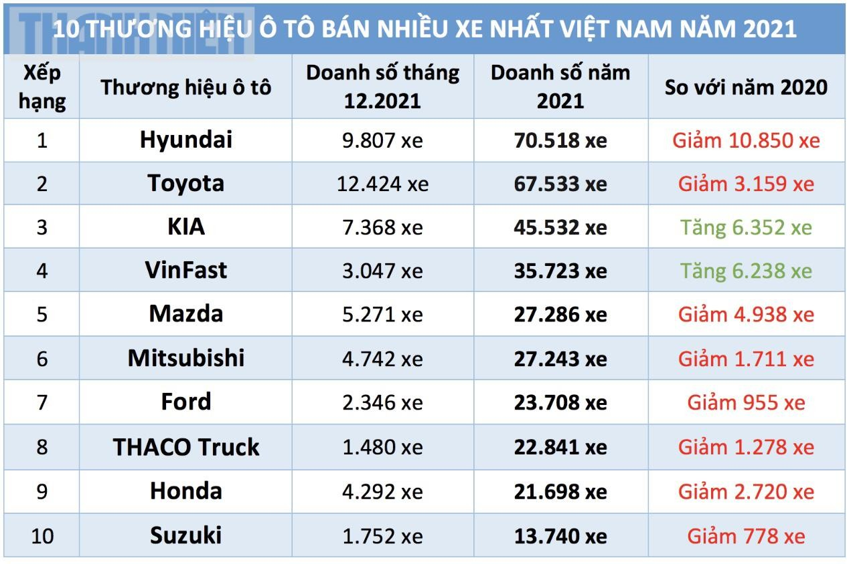
HÀNH VI NGƯỜI MUA
Bỏ qua yếu tố doanh số xe giảm vì Covid-19. Có thể thấy rằng, người Việt mua xe vẫn dựa phần nhiều vào thương hiệu lâu năm. Nhưng Toyota đã không còn nắm giữ vị thế độc tôn trên thị trường.
Hơn nữa, sự ra đời của Vinfast và việc hãng xe của Việt Nam chứng minh được chất lượng, đã giúp Vinfast vượt qua các hãng xe cộm cán khác về doanh số với dòng xe Fadil.
=> Người Việt bắt đầu đề cao khả năng vận hành và option trên xe.
THEO THANH NIÊN

Slide 17
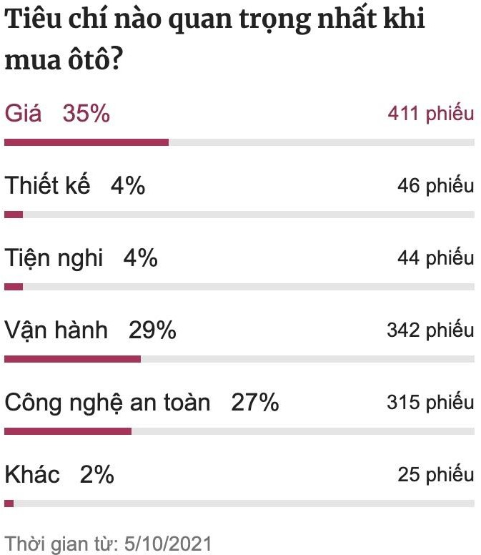
HÀNH VI NGƯỜI MUA
Trong 2 năm trở lại đây, cùng với nhu cầu mua xe tăng cao và giá xe có những điều chỉnh giảm, để cạnh tranh gay gắt hơn giữa các hãng xe.
Giá trở thành yếu tố không cách quá xa các yếu tố khác.
THEO VNEXPRESS

Slide 18
HÀNH VI NGƯỜI MUA
NHU CẦU SỞ HỮU XE
10%
Yes
No
90%
TIÊU CHÍ LỰA CHỌN
XE:
Công nghệ an toàn
Giá
Thương
hiệu
Khả năng vận hành
ĐỘNG LỰC SỞ HỮU XE
An toàn
Thuận tiên đi lại
Thoải mái
Chăm sóc cho gia đình
Ngoại thất/ Nội thất
Nguồn: Q&Me – Motorbike frustration and care ownership intention report
Nguồn: Vnexpress; dantri; laodong;…

Slide 19
XU HƯỚNG MARKETING
CHI TIÊU QUA KÊNH DIGITAL (%)
157.4%
100.0%
99.6%
2019
2020
2021
* Năm 2019 được xem là mốc 100%
Nguồn: Adex (Estimated Revenue of Traditional Media) – Adtima’s Estimation (Internal Sales data)
Nguồn: Zalo Ads

Slide 20
QUÁ TRÌNH QUYẾT ĐỊNH
Giai đoạn bán hàng
TIN ĐỒN
MỞ BÁN
CHỐT SALE
Hành trình và trải nghiệm
của khách hàng
Tìm Muốn
Quan tâm Cân nhắc
Mua Đánh giá
Được tiếp cận bởi các thông tin từ các thương hiệu xe/ Bạn bè/ Người thân,…
Chủ động tìm kiếm thông tin liên quan đến xe thông qua: Digital/ Bạn bè
Xem xe mẫu Giới thiệu cho bạn bè
Cách thức
truyền thông
Chiến lược bao phủ vào tất cả các điểm chạm truyền thông:
Xác định đối tượng mục tiêu chính xác
Tiếp cận đúng hình thức và kiểm soát tần suất hiển thị quảng cáo
Chiến lược dẫn dắt và điều phối truyền thông
Nguồn: Adtima Audience Manager

Slide 21


Slide 22
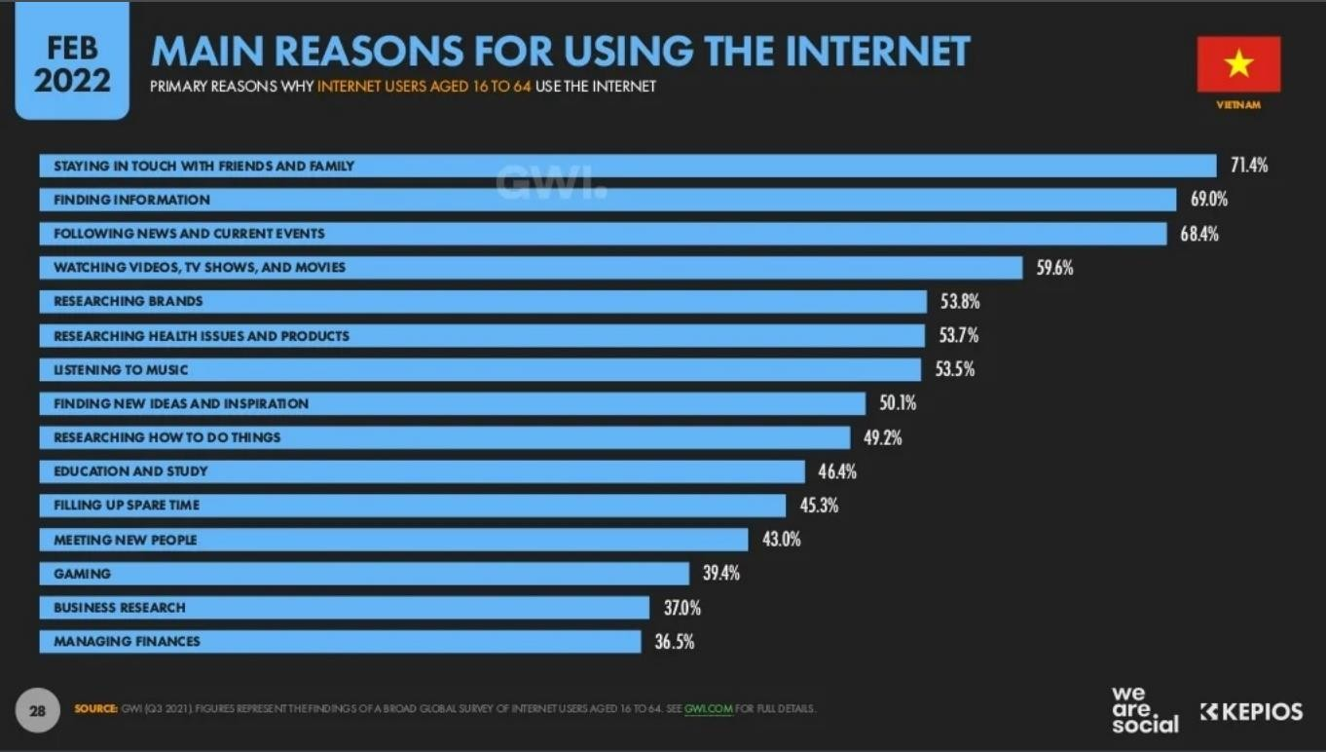
TỔNG QUAN CHUNG VỀ ZALO

Slide 23
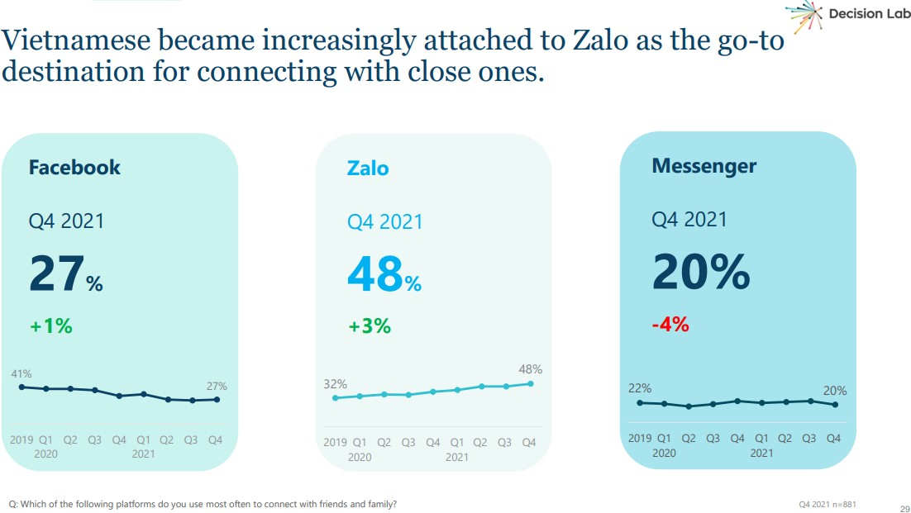
TỔNG QUAN CHUNG VỀ ZALO
Zalo là ứng dụng nhắn tin phổ biến nhất Việt Nam, tăng 10% điểm so với quý trước đó. 48% số người tham gia khảo sát đưa ra đáp án là Zalo. Trong khi đó, con số này của Facebook và Facebook Messenger lần lượt là 27% và 20%.

Slide 24
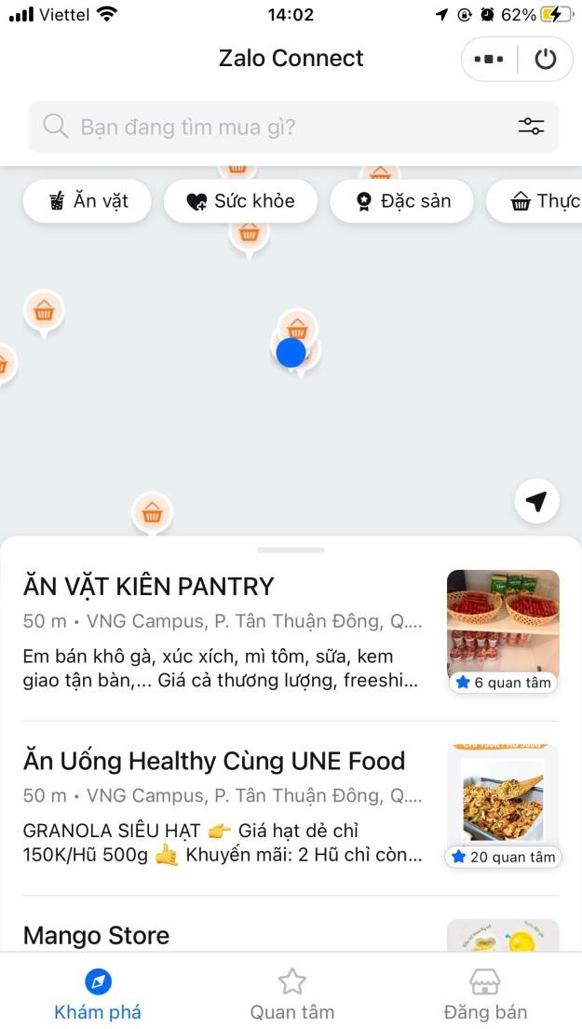
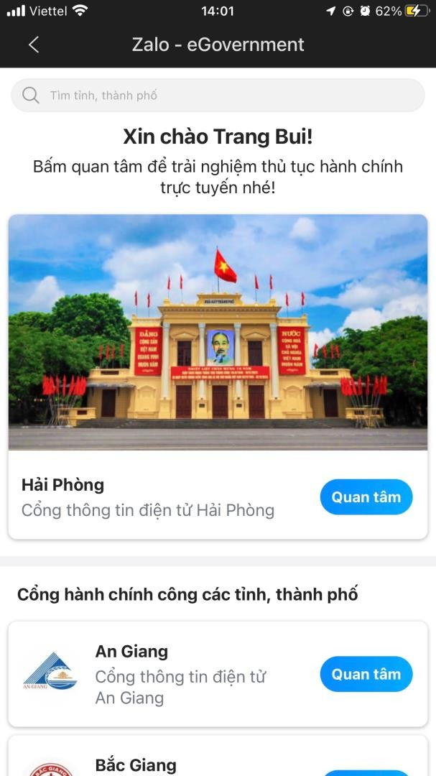
TỔNG QUAN CHUNG VỀ ZALO
Tính đến cuối năm 2021, đã có 63/63 tỉnh, thành phố trên cả nước sử dụng Zalo là kênh liên lạc chính, giúp giảm tải thủ tục hành chính và giao tiếp hiệu quả với nhân dân...
Ra mắt tính năng Zalo Connect, giúp cộng đồng kịp thời tương trợ lẫn nhau giữa đại dịch..
500,000 lượt yêu cầu giúp đỡ.
Hơn 100,000 gia đình nhận được hỗ trợ.

Slide 25

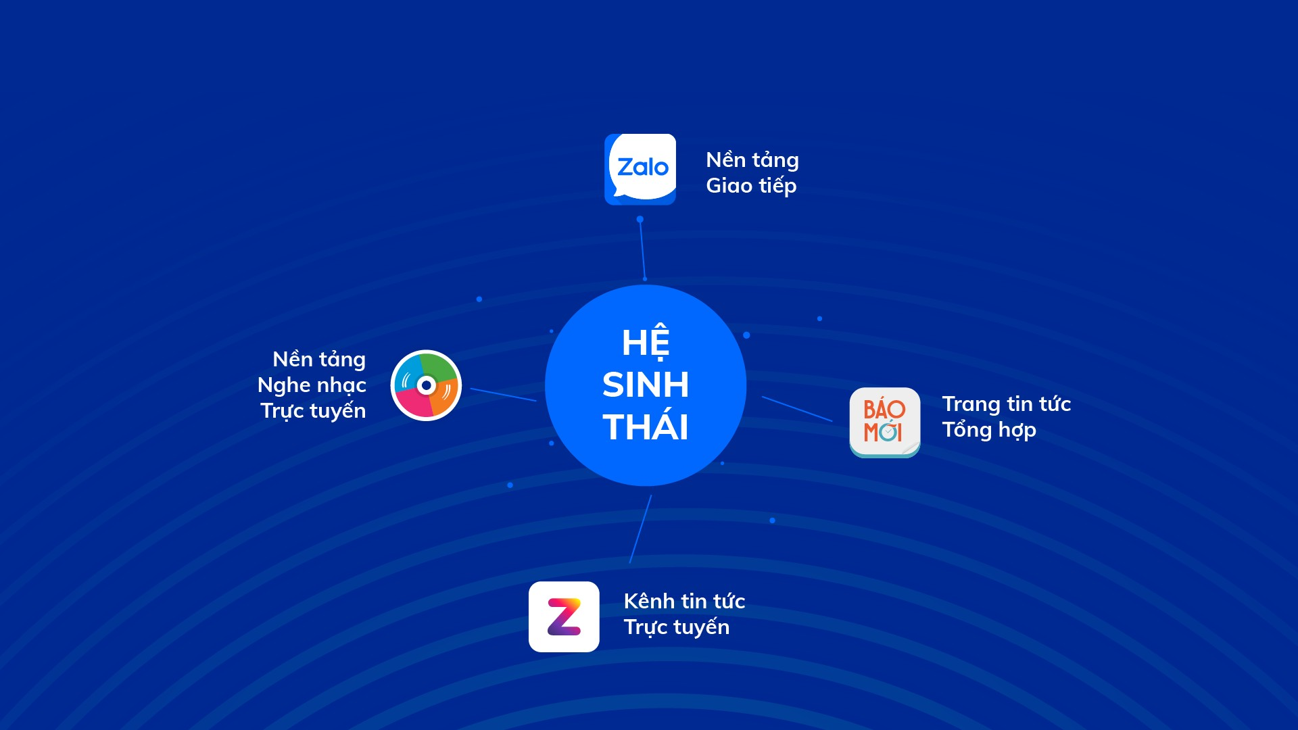


Slide 26
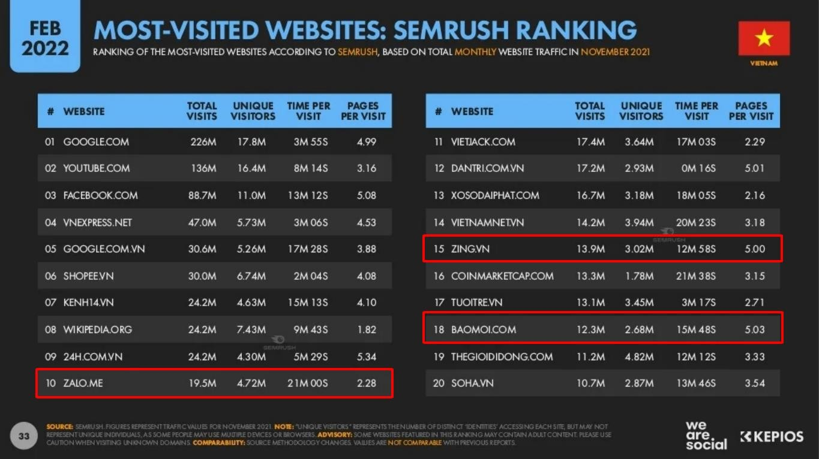
TỔNG QUAN CHUNG VỀ ZALO

Slide 27
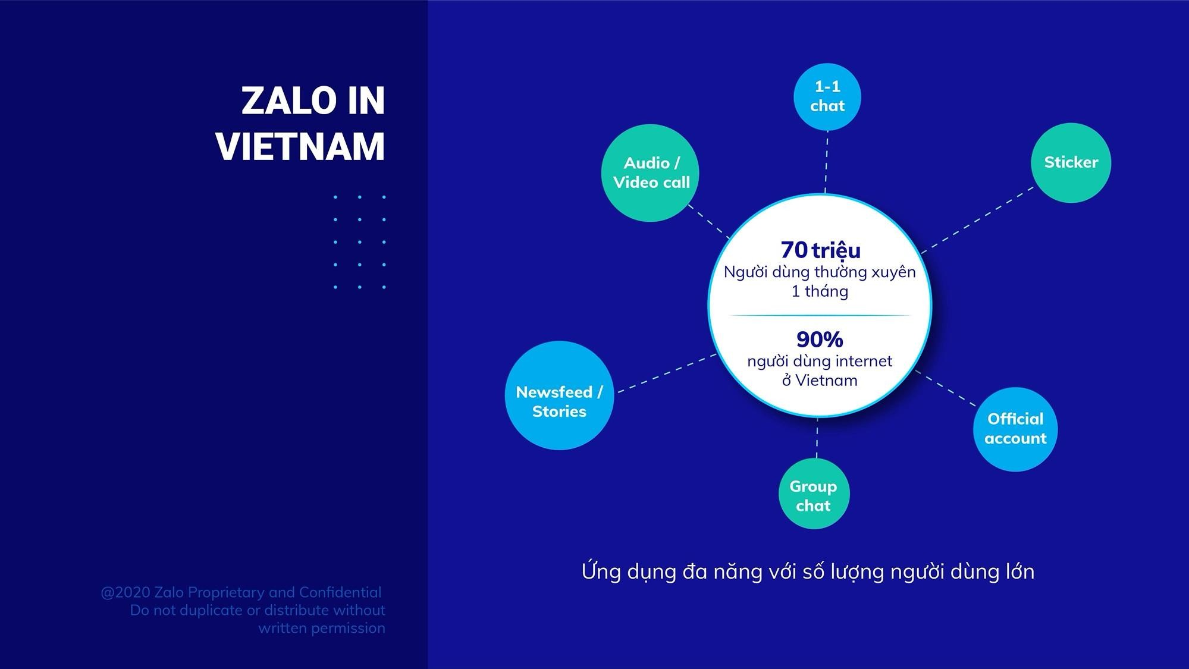

Slide 28
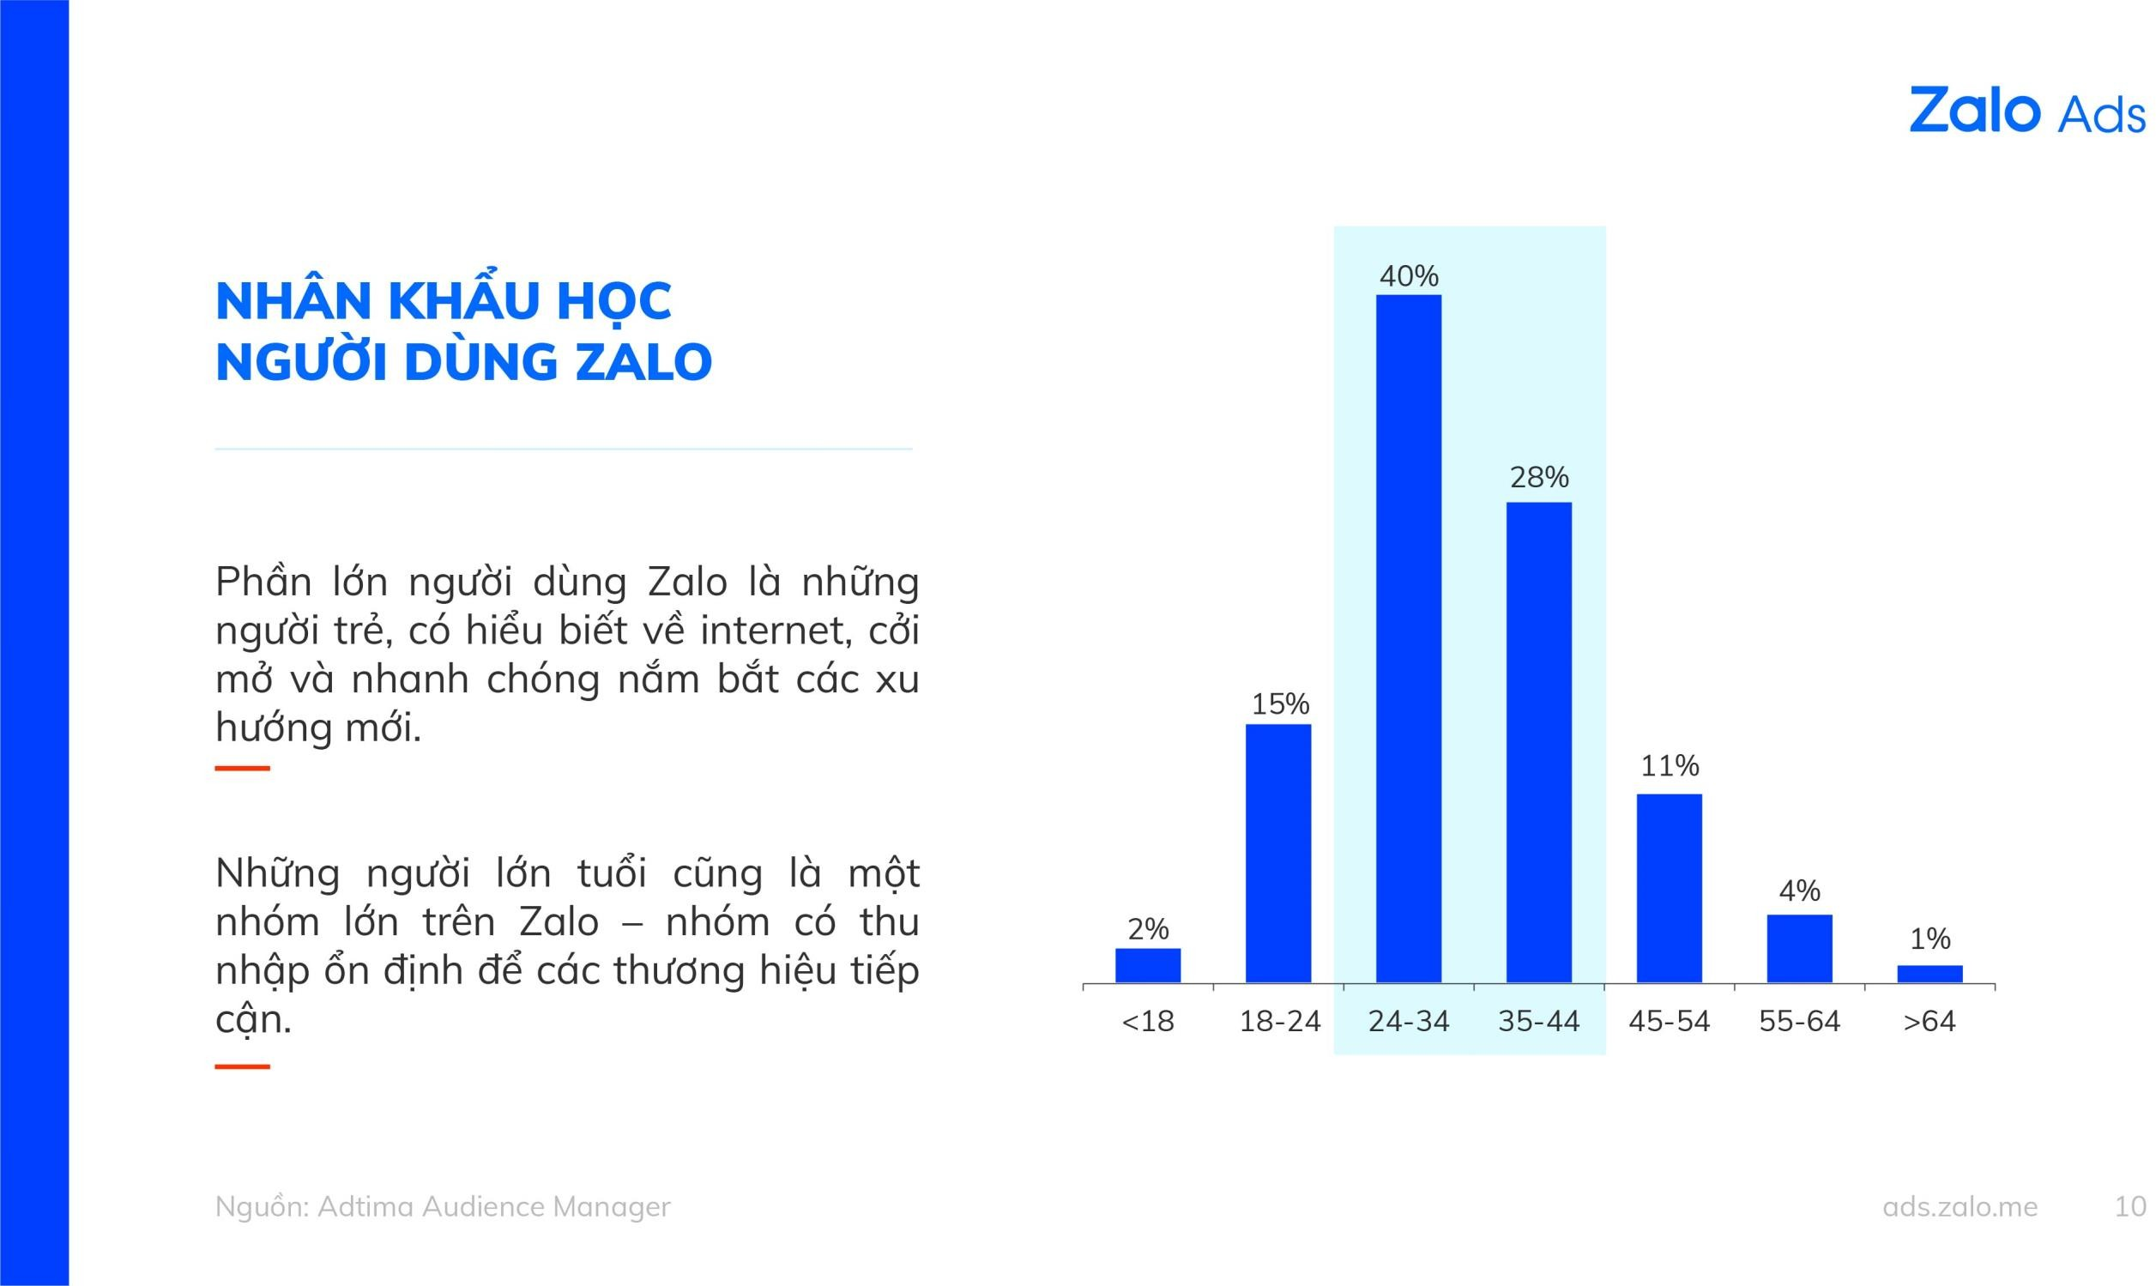
TỔNG QUAN CHUNG VỀ ZALO

Slide 29
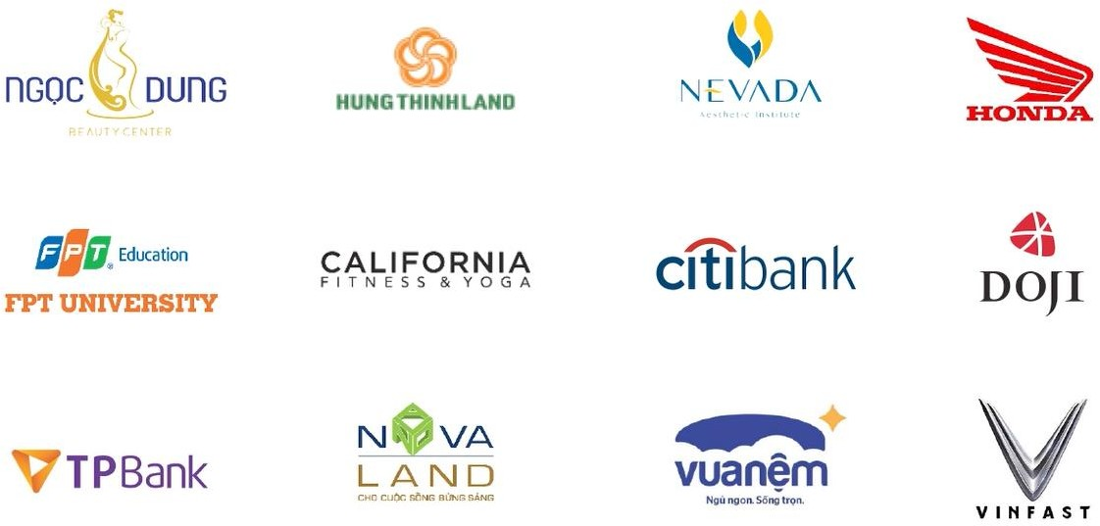
TỔNG QUAN CHUNG VỀ ZALO

Slide 30
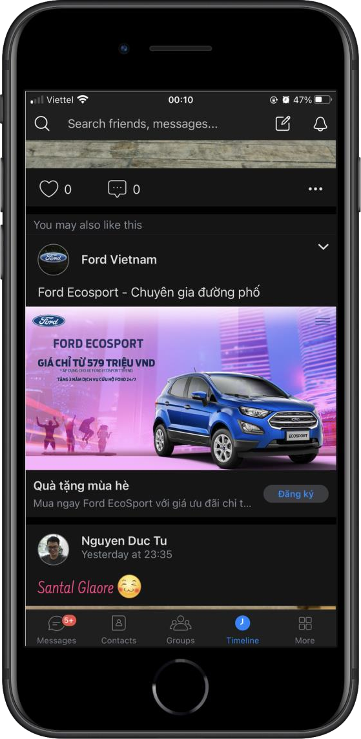
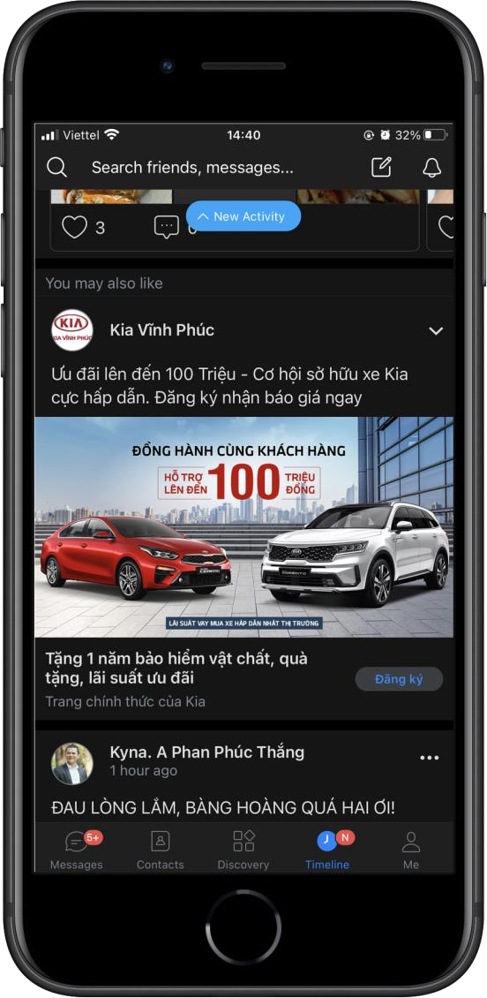
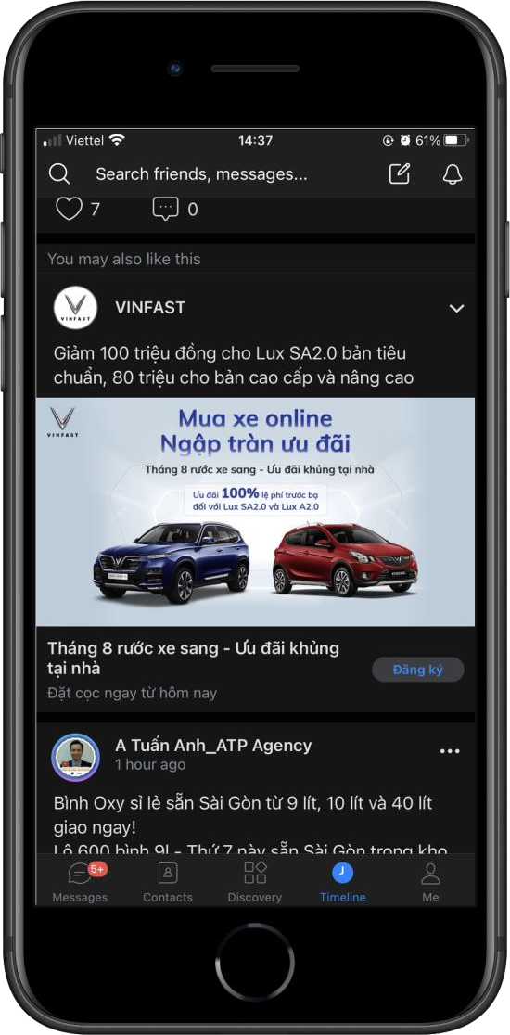
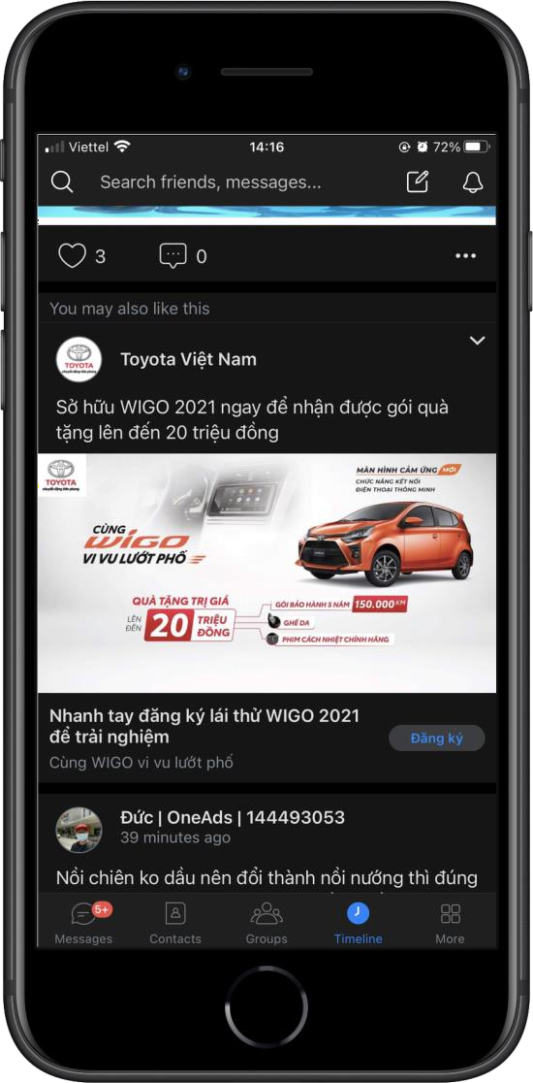
CÁC THƯƠNG HIỆU Ô TÔ TRÊN ZALO

Slide 31
TỔNG QUAN CHUNG VỀ ZALO
Cơ hội tăng trưởng nhanh nhất của ngành ô tô là bán hàng trực tuyến. Dự kiến chiếm
33%
doanh số dự kiến vào năm 2035.

Slide 32

CUSTOMER JOURNEY

Slide 33





HÀNH TRÌNH CỦA NGƯỜI DÙNG TRÊN ZALO
GIAI ĐOẠN NHẬN BIẾT GIAI ĐOẠN TƯƠNG TÁC VỚI THƯƠNG HIỆU
GIAI ĐOẠN MUA HÀNG, SỬ DỤNG DỊCH VỤ
TIN NHẮN BROADCAST
NHẬN CHƯƠNG TRÌNH KHUYẾN MÃI
FOLLOW ZALO OFFICIAL ACCOUNT
NHÂN VIÊN TIẾP CẬN QUA ZALO CHAT
KÊNH CHĂM SÓC KHÁCH HÀNG HIỆU QUẢ
SỬ DỤNG CÁC TÍNH NĂNG TRÊN THANH MENU
ZNS
CẬP NHẬT THÔNG TIN VỀ THƯƠNG HIỆU
MUA HÀNG / SỬ DỤNG DỊCH VỤ

Slide 34
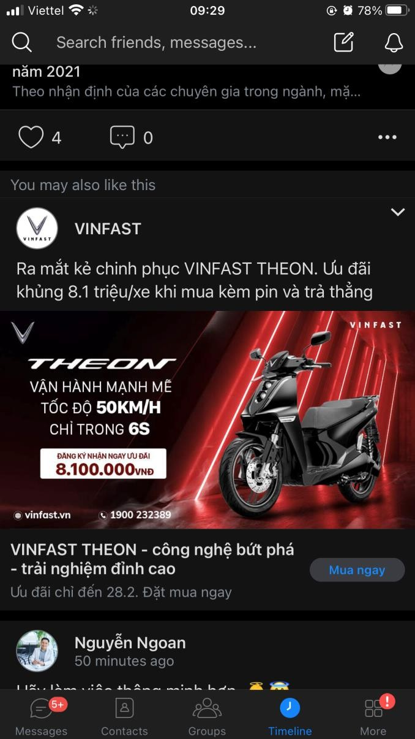
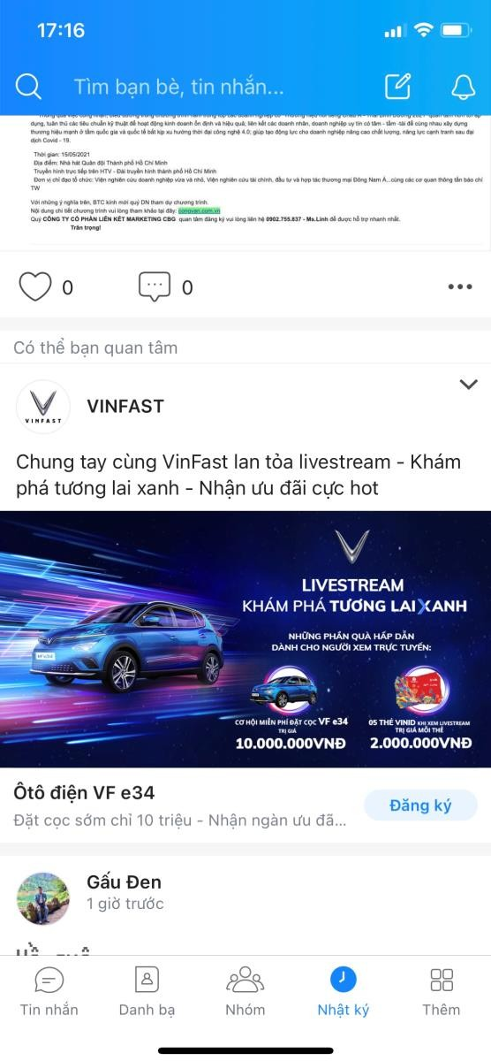
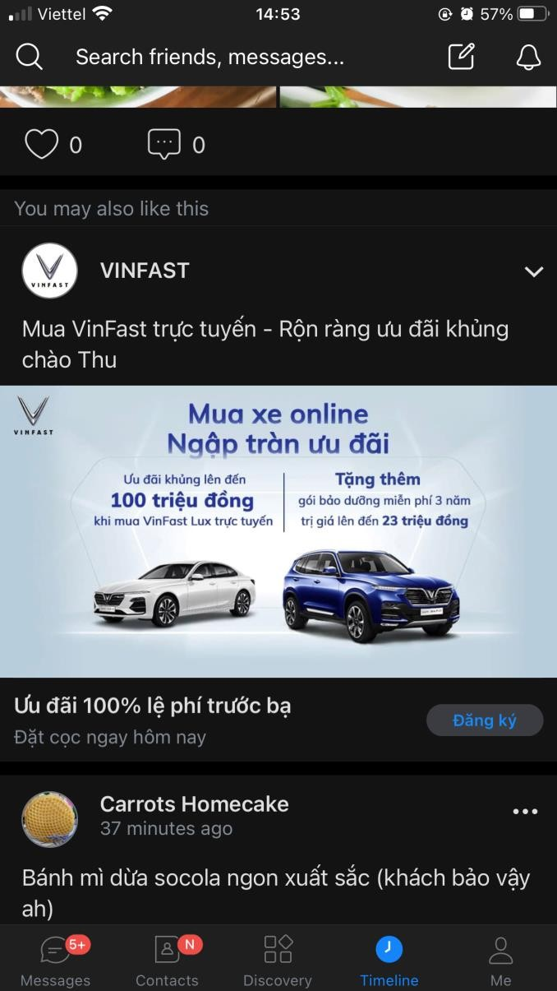
GIAI ĐOẠN NHẬN DIỆN THƯƠNG HIỆU

Slide 35

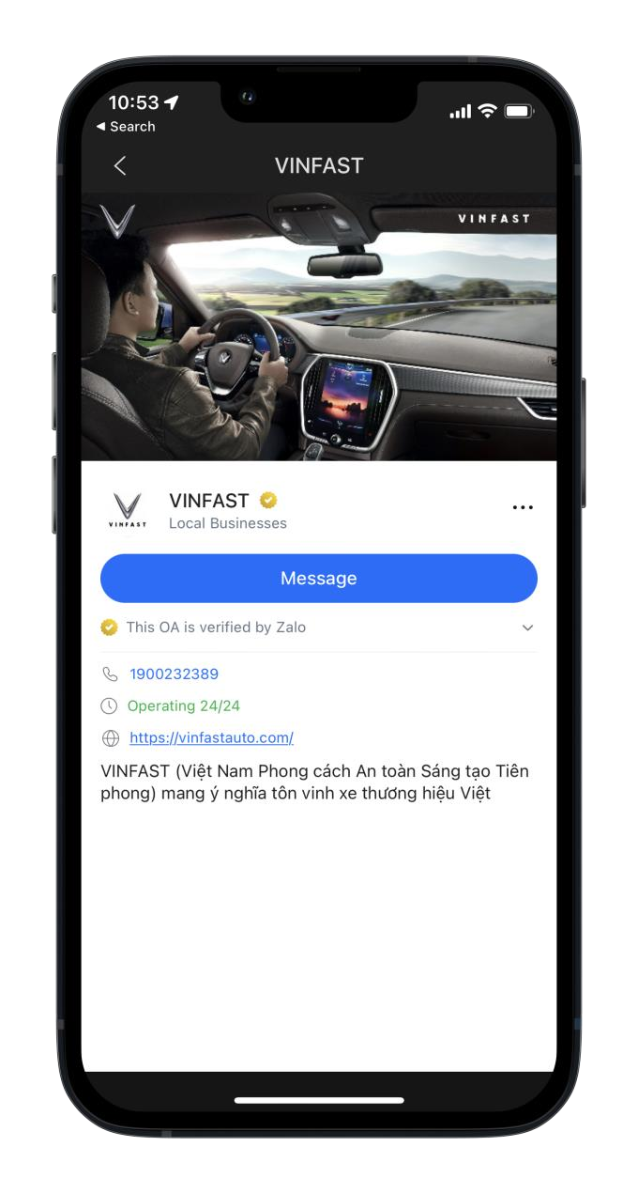
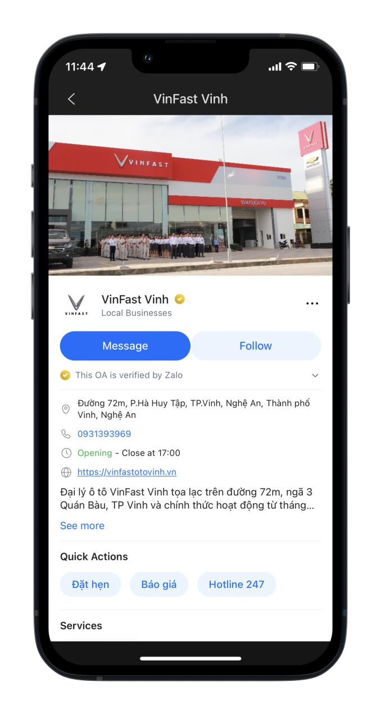
TỔNG QUAN VỀ
ZALO OFFCIAL ACCOUNT
Kênh truyền thông chính thức giúp kết nối
nhà quảng cáo và khách hàng.
Phương tiện để tăng tỉ lệ chuyển đổi online sang offline và là công cụ để chăm sóc, tương tác với khách hàng hiệu quả

Slide 36
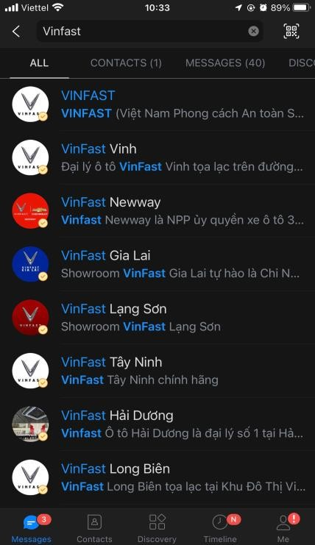
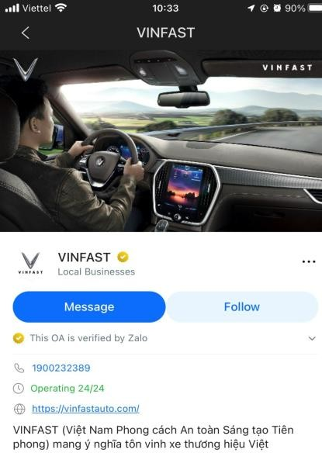
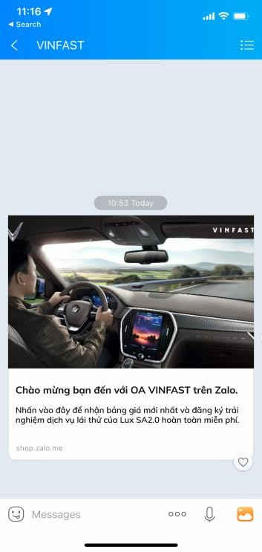
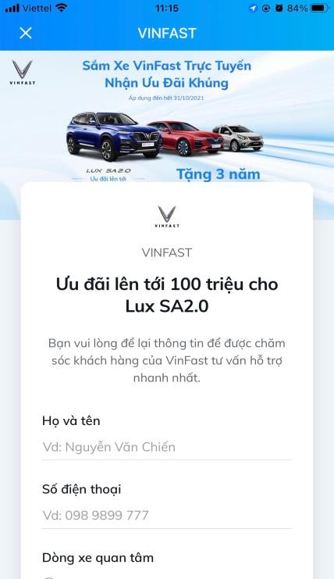
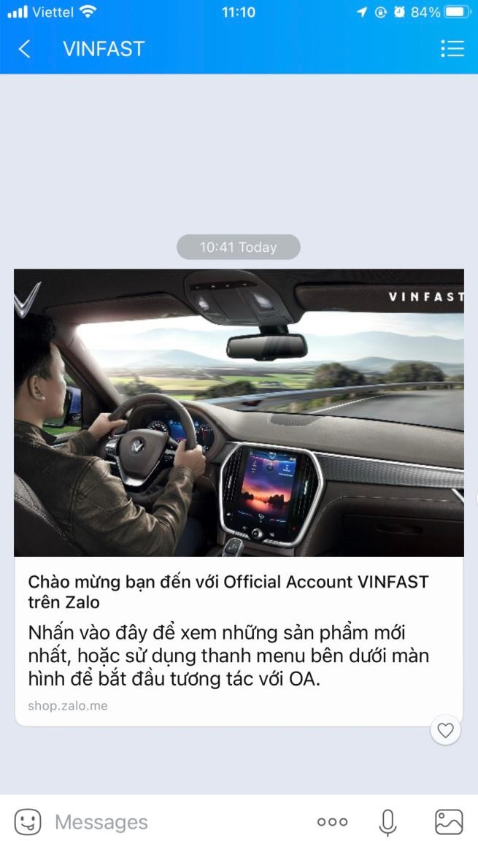


KẾT NỐI THƯƠNG HIỆU VỚI KHÁCH HÀNG
Chị Trang Bui ơi, cảm ơn chị đã liên hệ với VINFAST
Đội ngũ CSKH của VINFAST sẽ liên hệ lại với chị trong thời gian sớm nhất. Mọi
thắc mắc chị vui lòng liên hệ đến 1900 23 23 89 để được hỗ trợ nhanh.
Tìm kiếm thương hiệu trên ứng dụng Zalo bằng từ khóa. (Chỉ có các ZOA xác thực mới có thể tìm kiếm được)
Lời chào của ZOA xuất hiện và được tùy chỉnh nội dung của từng thời điểm để phù hợp với phu cầu và các chiến dich marketing đang
Khách hàng để lại thông tin cá nhân để được liên hệ tư vấn và nhận đăng ký lịch hẹn.
Ngay lập tức nhận được xác nhận từ tổng đài CSKH của nhãn hàng
Người dùng bấm Quan tâm ZOA
vận hành.
hình ảnh mang tính đại diện cho sản phẩm, không đại diện cho các giải pháp của nhãn hàng đang sử dụng

Slide 37
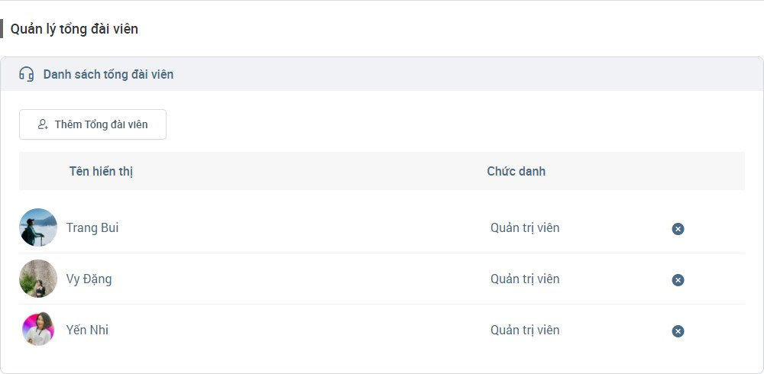

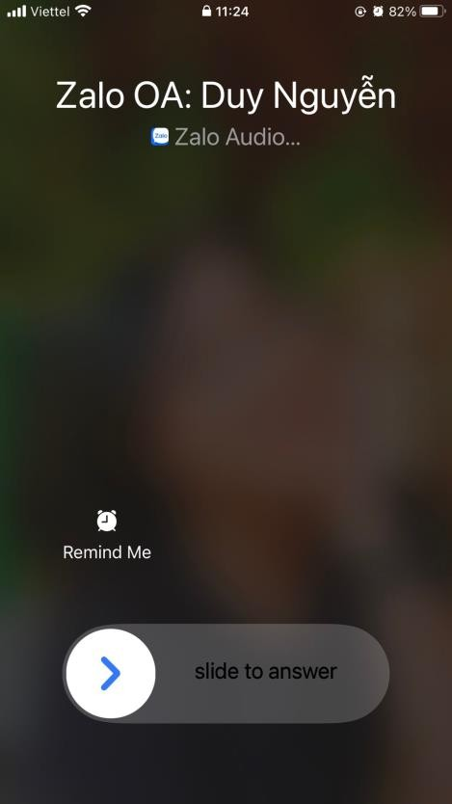
THỰC HIỆN CUỘC GỌI CHO TỔNG ĐÀI
Chào mừng bạn đến với OA VINFAST
trên Zalo.
Nhấn vào đây để nhận bảng giá mới nhất và đăng ký trải nghiệm dịch vụ lái thử của Lux SA2.0 hoàn toàn miễn phí.
Các tổng đài viên của ZOA sẽ đồng loạt nhận được cuộc gọi từ người dùng để kịp thời hỗ trợ và tư vấn.
Người dùng gọi trực tiếp cho tổng đài ZOA để nhận được sự tư vấn nhanh hơn.
hình ảnh mang tính đại diện cho sản phẩm, không đại diện cho các giải pháp của nhãn hàng đang sử dụng

Slide 38
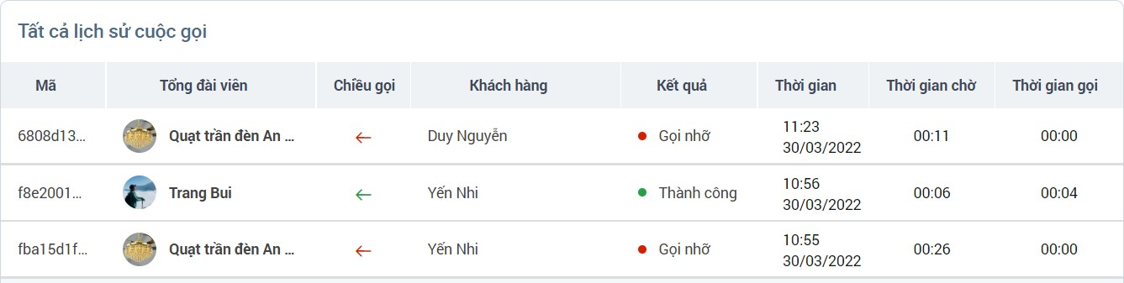

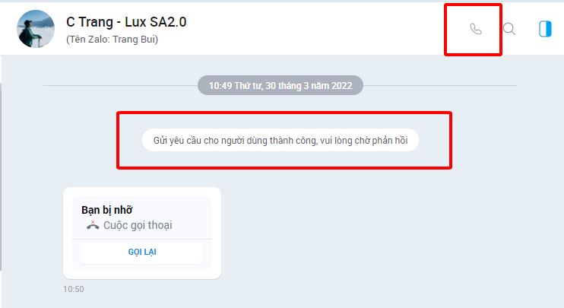
THỰC HIỆN CUỘC GỌI CHO TỔNG ĐÀI
hình ảnh mang tính đại diện cho sản phẩm, không đại diện cho các giải pháp của nhãn hàng đang sử dụng

Slide 39
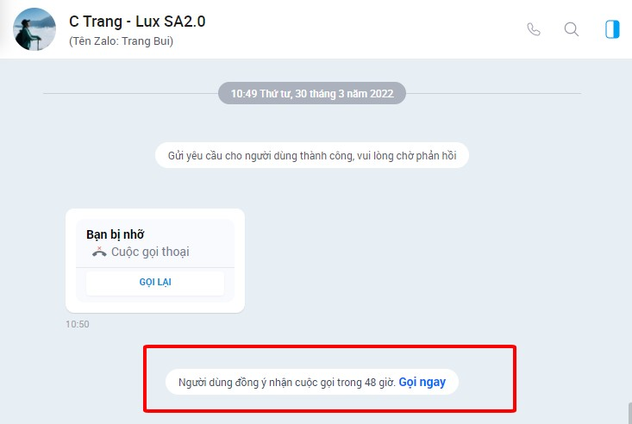
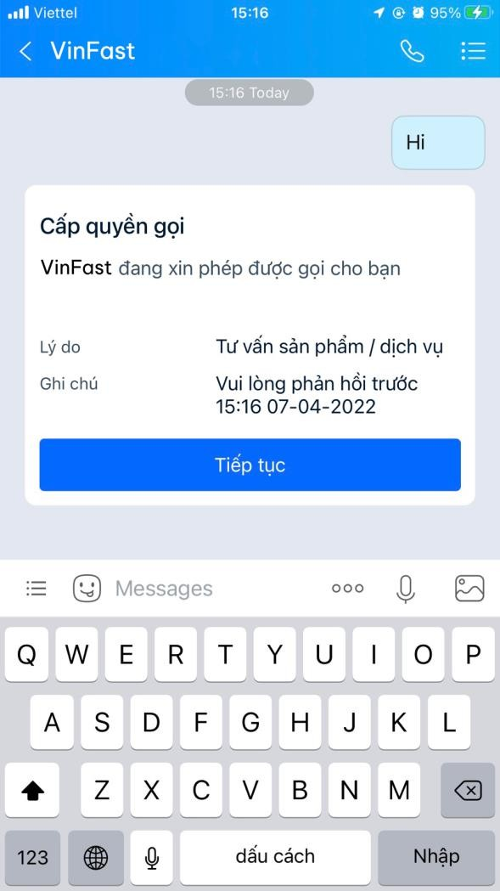
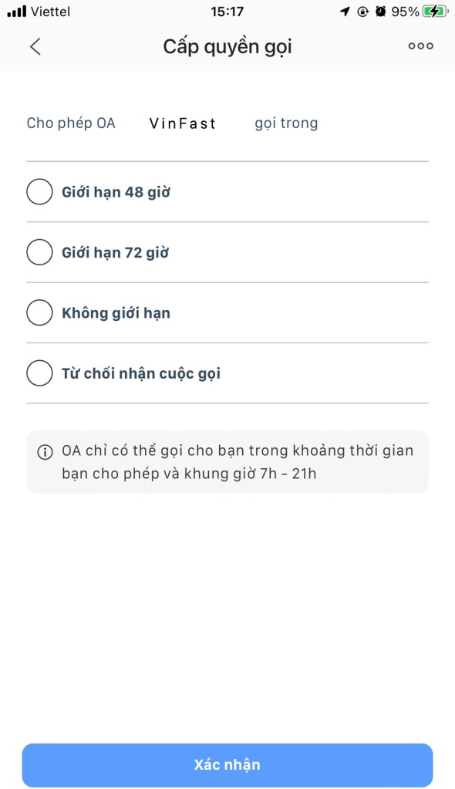
THỰC HIỆN CUỘC GỌI CHO KHÁCH HÀNG TỪ TỔNG ĐÀI
hình ảnh mang tính đại diện cho sản phẩm, không đại diện cho các giải pháp của nhãn hàng đang sử dụng

Slide 40
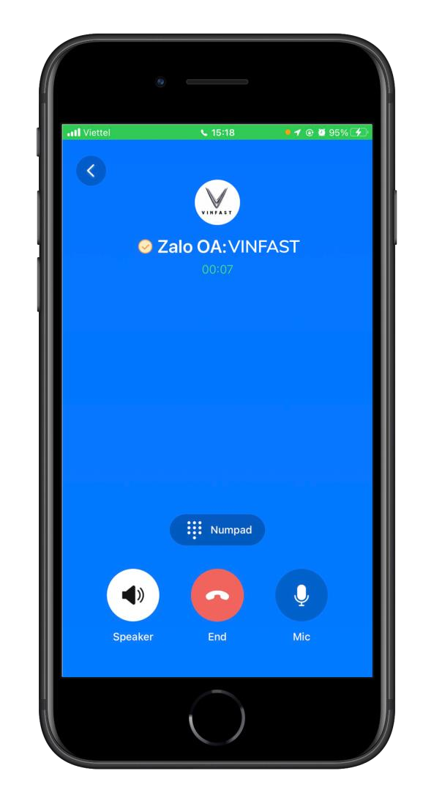
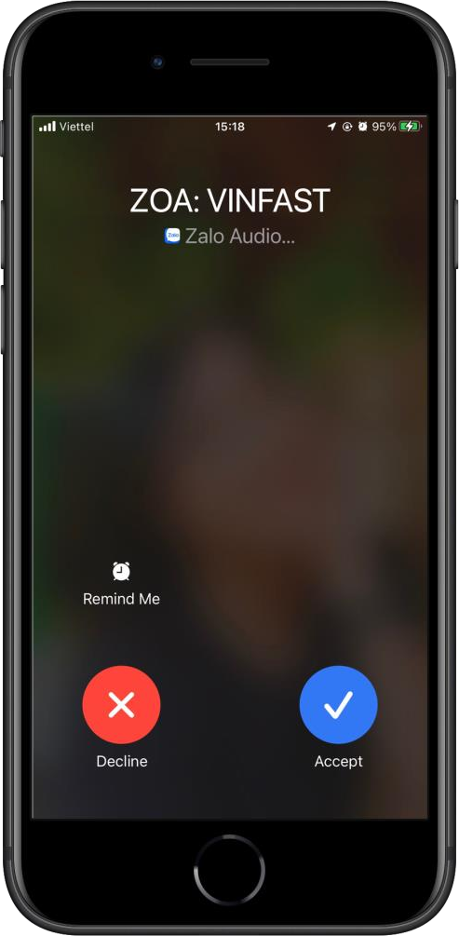
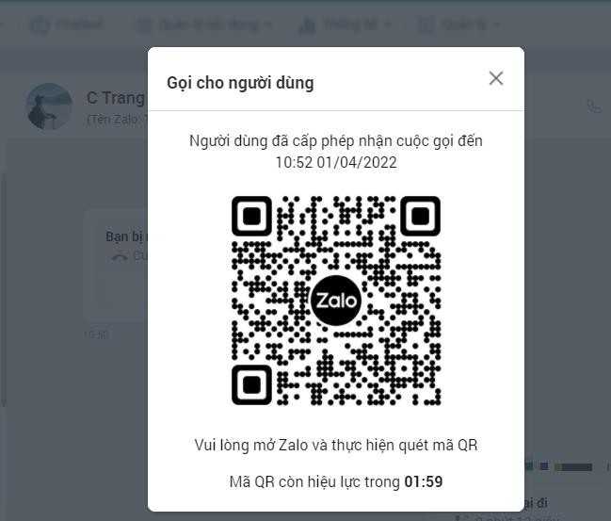
GIAO DIỆN THỰC HIỆN CUỘC GỌI
Mã QR sẽ ghi nhận cho Admin đang là Tổng đài viên trong ZOA
hình ảnh mang tính đại diện cho sản phẩm, không đại diện cho các giải pháp của nhãn hàng đang sử dụng

Slide 41


GỬI LỊCH HẸN CHO KHÁCH HÀNG
Chị Trang Bui thân mến,
VINFAST xác nhận lại thời gian đăng ký lái thử LUX SA2.0 của chị như sau: Thời gian: 10:00 AM Thứ 7, ngày 01/03/2022
Địa điểm: Showroom VinFast Landmark 81
Liên hệ hotline 1900 23 23 89 nếu chị có thay đổi về lịch lái thử.
Chị Trang Bui thân mến,
Đừng quên lịch tham gia lái thử LUX SA2.0 của chị vào 10:00 sáng mai tại Showroom VinFast Landmark 81 chị nhé.
Liên hệ hotline 1900 23 23 89 nếu chị
có thay đổi về lịch lái thử.
Chị Trang Bui ơi, cảm ơn chị đã liên
hệ với VINFAST
Đội ngũ CSKH của VINFAST sẽ liên hệ lại với chị trong thời gian sớm nhất. Mọi thắc mắc chị vui lòng liên hệ đến 1900 23 23 89 để được hỗ trợ nhanh.
Liên Hệ Hotline
Liên Hệ Hotlin
e
Liên Hệ Hotline
Sau khi thực hiện cuộc gọi, khách hàng nhận được thông báo ZNS để xác nhận hoặc nhắc nhở về lịch hẹn lái thử.
hình ảnh mang tính đại diện cho sản phẩm, không đại diện cho các giải pháp của nhãn hàng đang sử dụng

Slide 42
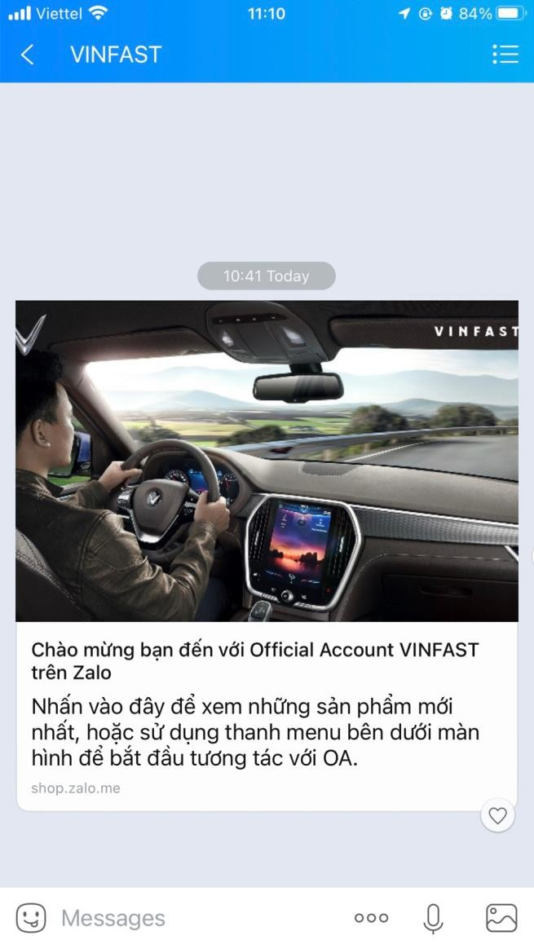
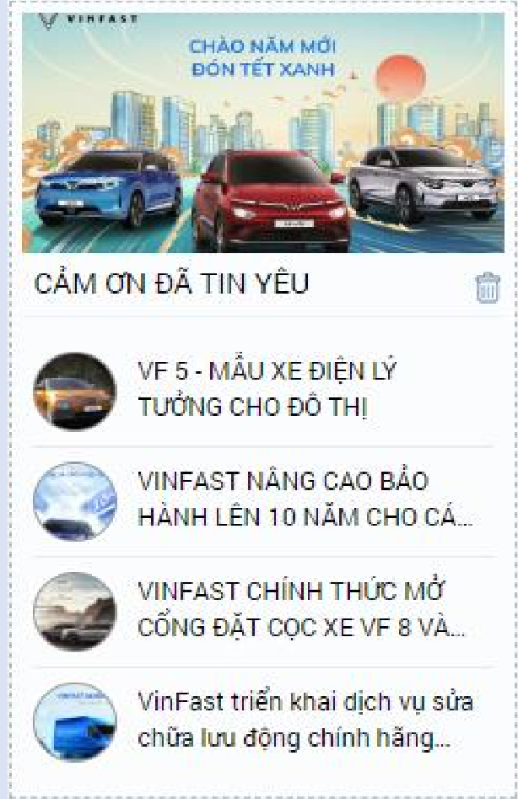

TÍNH NĂNG CỦA ZALO OFFICIAL ACCOUNT
BROADCAST MESSAGE
Là tính năng cho phép gửi tin nhắn hàng loạt tới tất cả người đã quan tâm ZOA hoàn toàn miễn phí.
Tỉ lệ tiếp cận: 100%
hình ảnh mang tính đại diện cho sản phẩm, không đại diện cho các giải pháp của nhãn hàng đang sử dụng

Slide 43
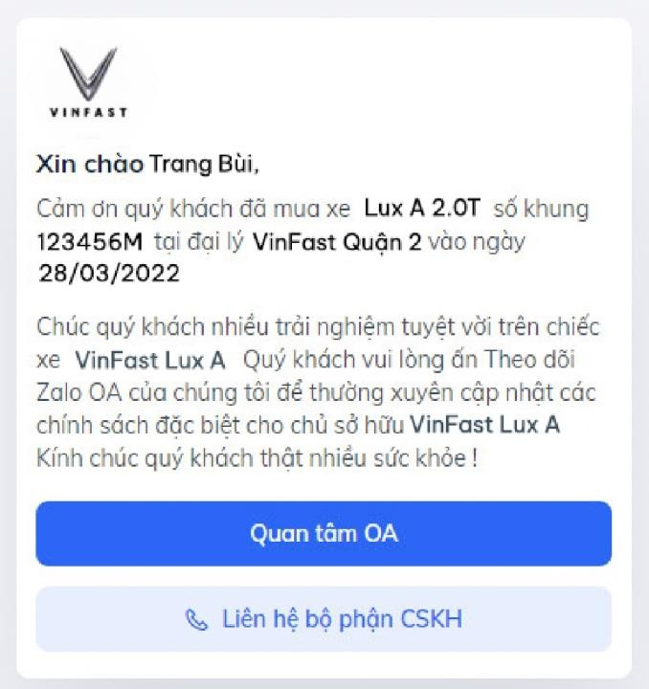
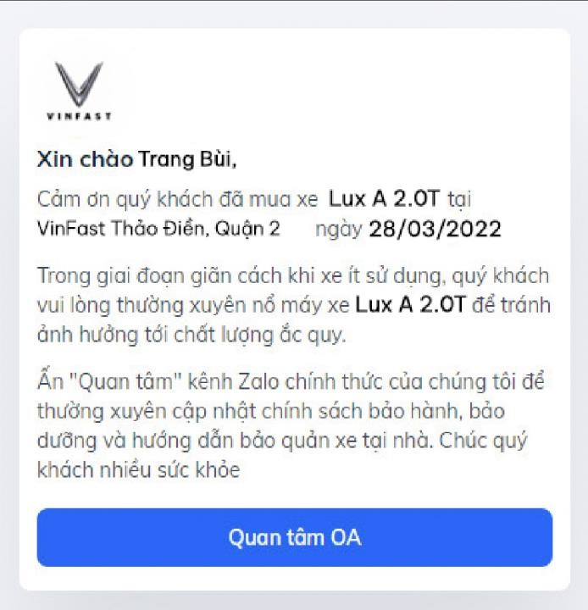
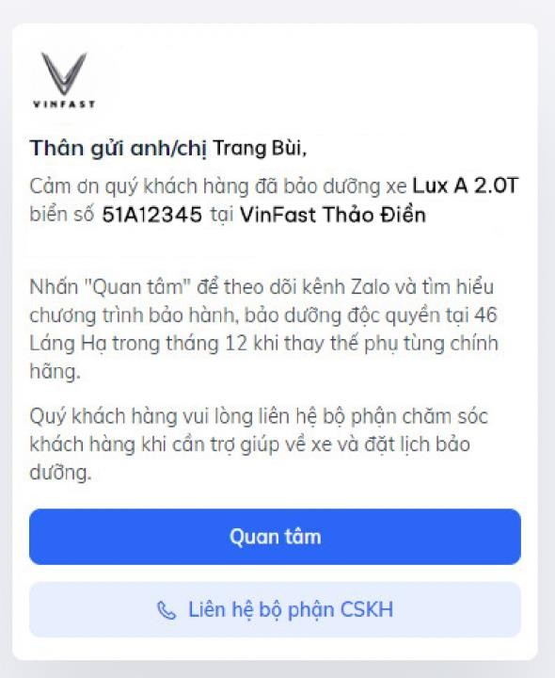
THÔNG BÁO ZNS
Tiếp tục nhận được các thông báo ZNS về lịch bảo dưỡng, chăm sóc xe.
hình ảnh mang tính đại diện cho sản phẩm, không đại diện cho các giải pháp của nhãn hàng đang sử dụng

Slide 44
CÁC HÌNH THỨC
QUẢNG CÁO ZALO ADS

Slide 45

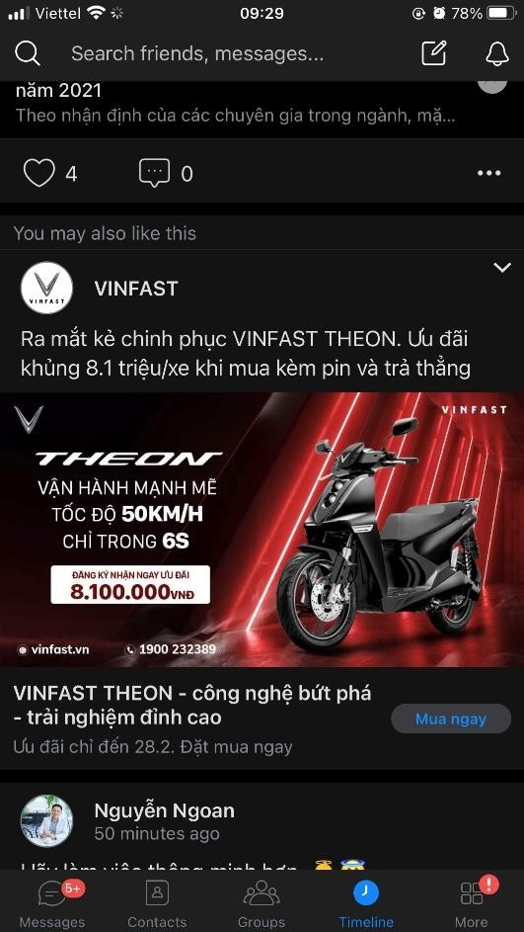
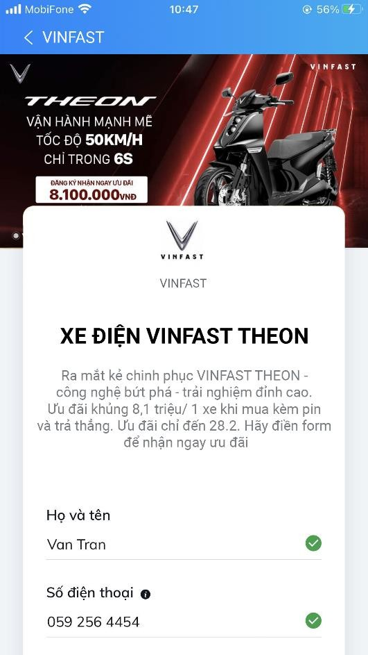
ZALO FORM ADS
Mục đích: Thu thập thông tin và tối ưu tỉ
lệ chuyển đổi nhóm khách hàng tiềm năng.
Hình thức tính giá: CPC
Sử dụng: Cho phép khách hàng tiềm năng dễ dàng cung cấp thông tin liên hệ: họ tên, số điện thoại, email, địa chỉ,…
hình ảnh mang tính đại diện cho sản phẩm, không đại diện cho các giải pháp của nhãn hàng đang sử dụng

Slide 47
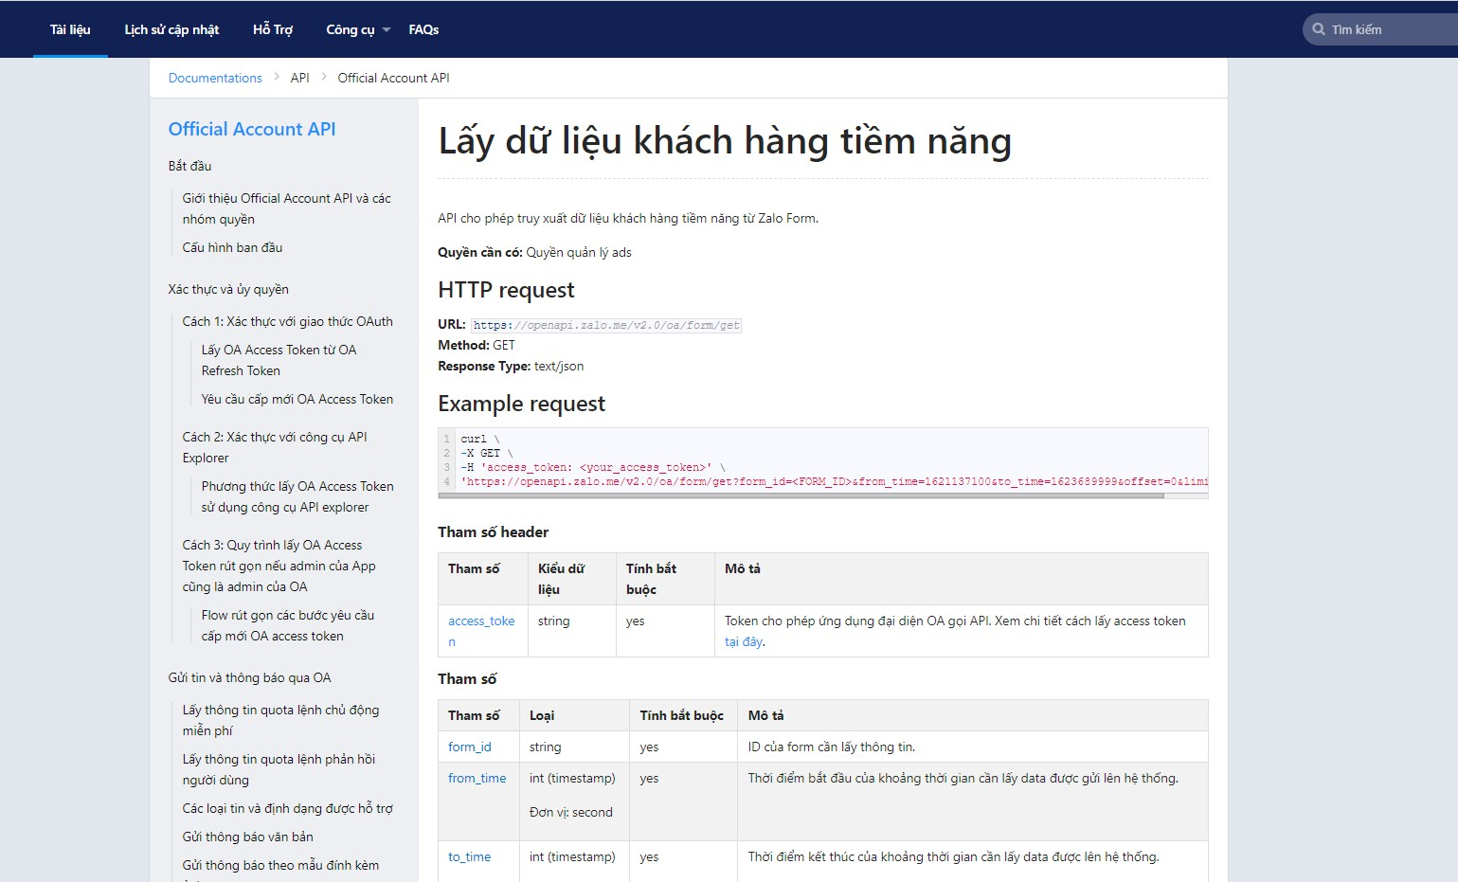
ZALO FORM – CRM KHÁCH HÀNG
https://developers.zalo.me/docs/api/official-account-api/quan-ly-ads/lay-du-lieu-khach-
hang-tiem-nang-post-5478

Slide 48
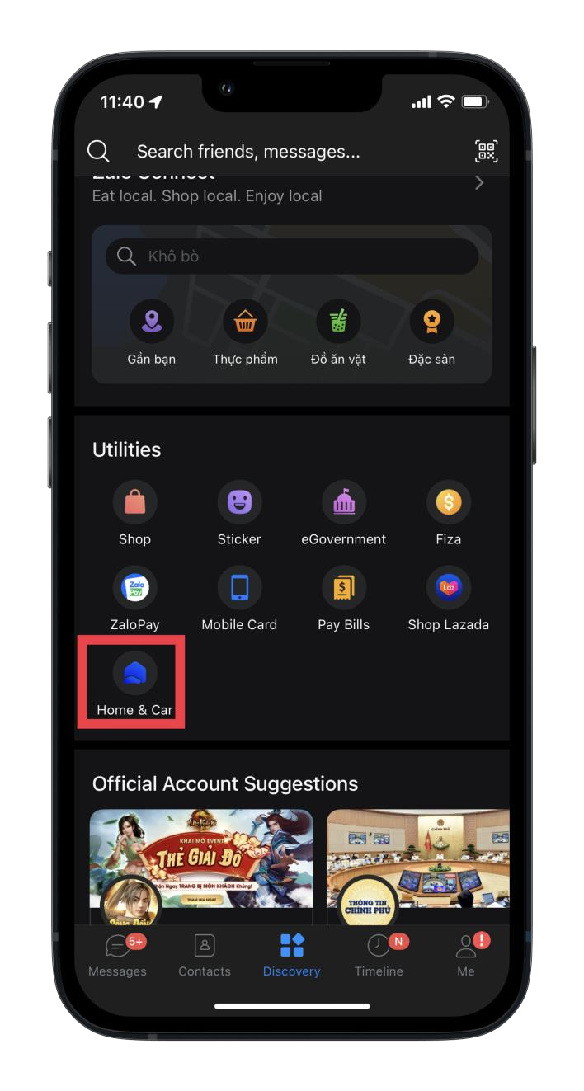
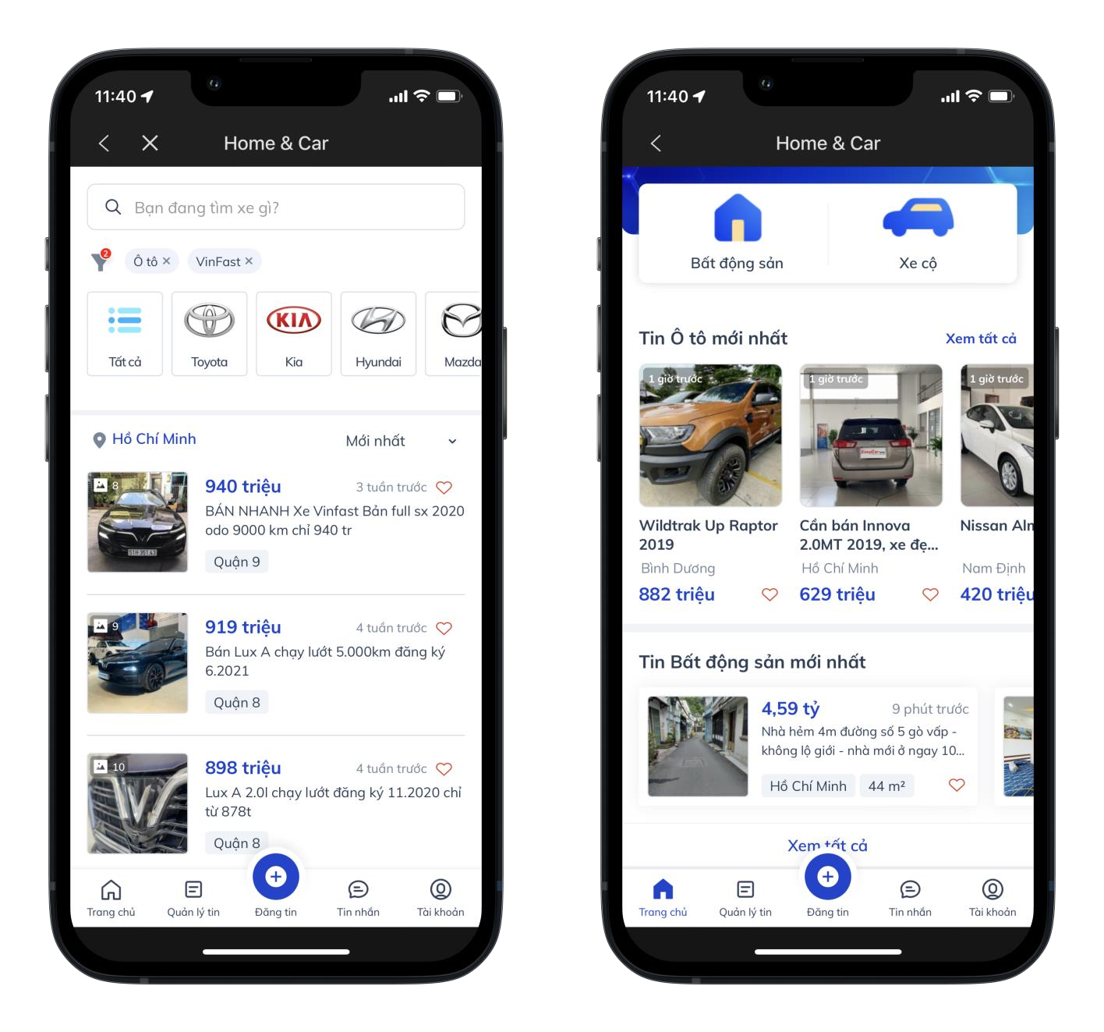
TRUY CẬP HOME AND CAR

Slide 49
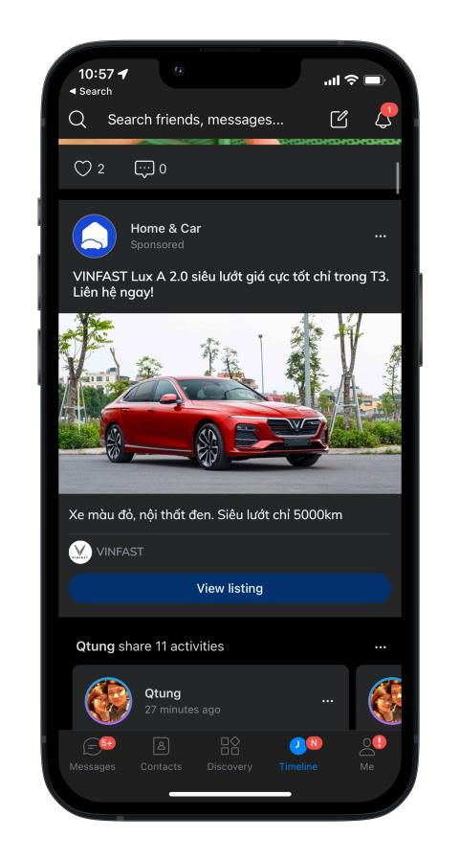
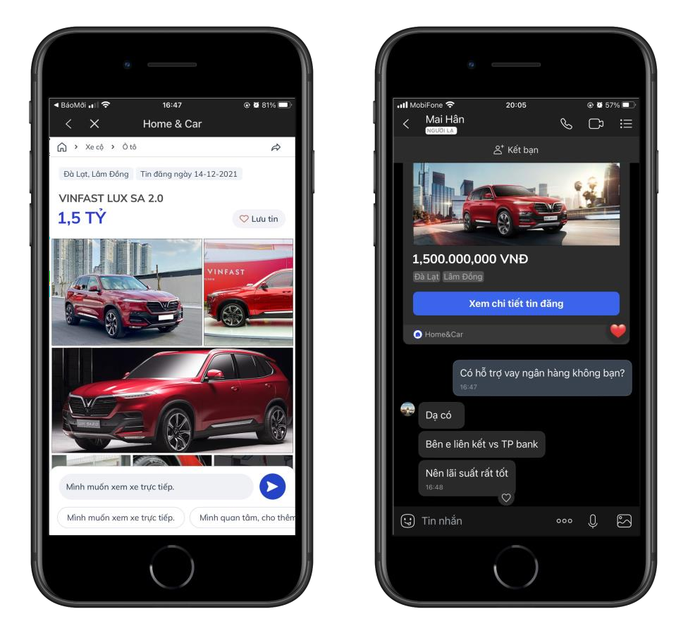
QUẢNG CÁO TIN ĐĂNG
Mục đích: Nhằm hỗ trợ nhà quảng cáo ngành Ô tô, hiển thị tin đăng tới nhiều khách hàng tiềm năng hơn sau khi đã đăng tin bán hàng trên Zalo Home & Car.
Hình thức tính tiền: CPC
Sử dụng: Nhà quảng cáo có thể dễ dàng tương tác với khách hàng thông qua Zalo cá nhân.
Không cần tạo OA
hình ảnh mang tính đại diện cho sản phẩm, không đại diện cho các giải pháp của nhãn hàng đang sử dụng

Slide 50
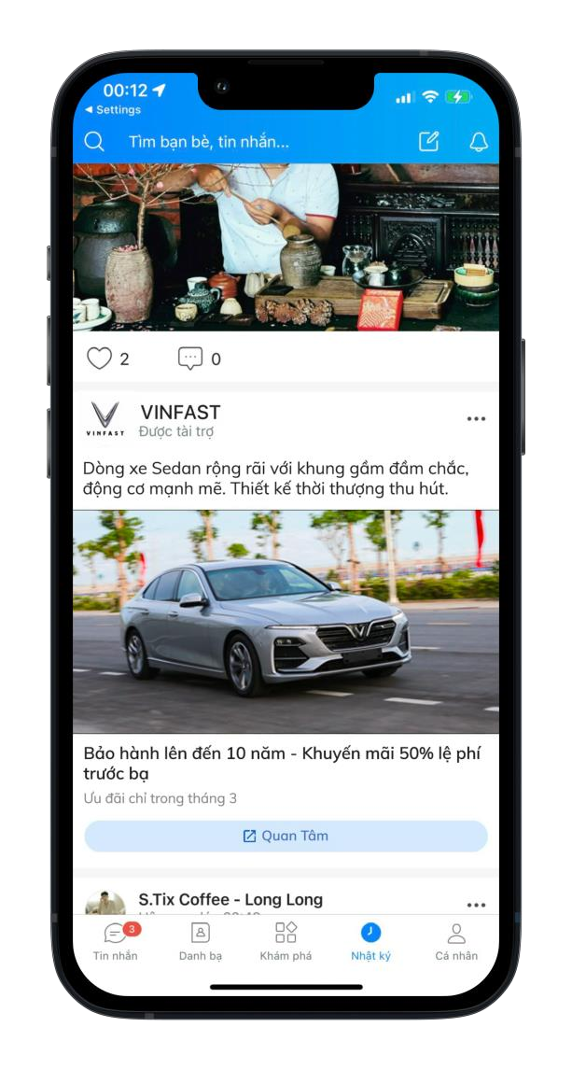
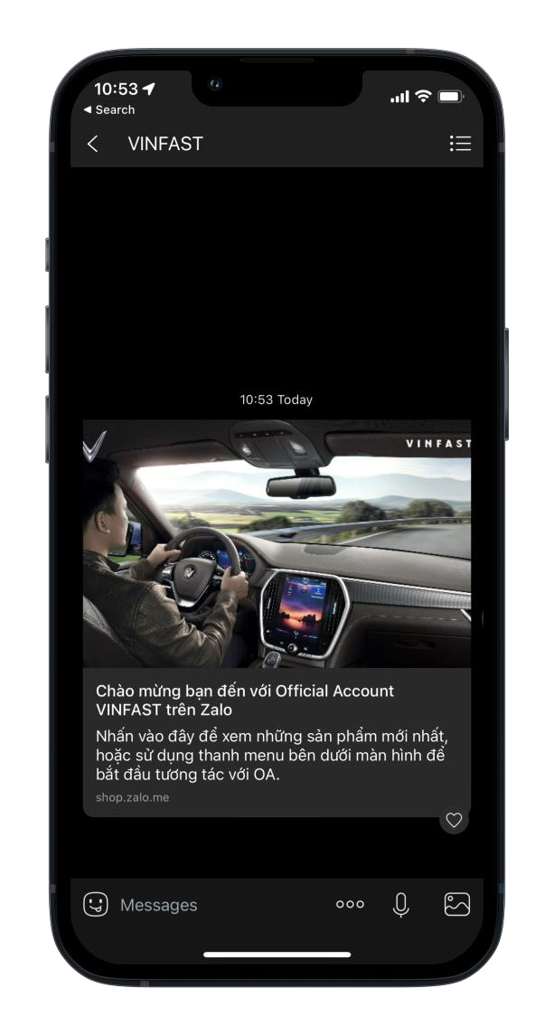
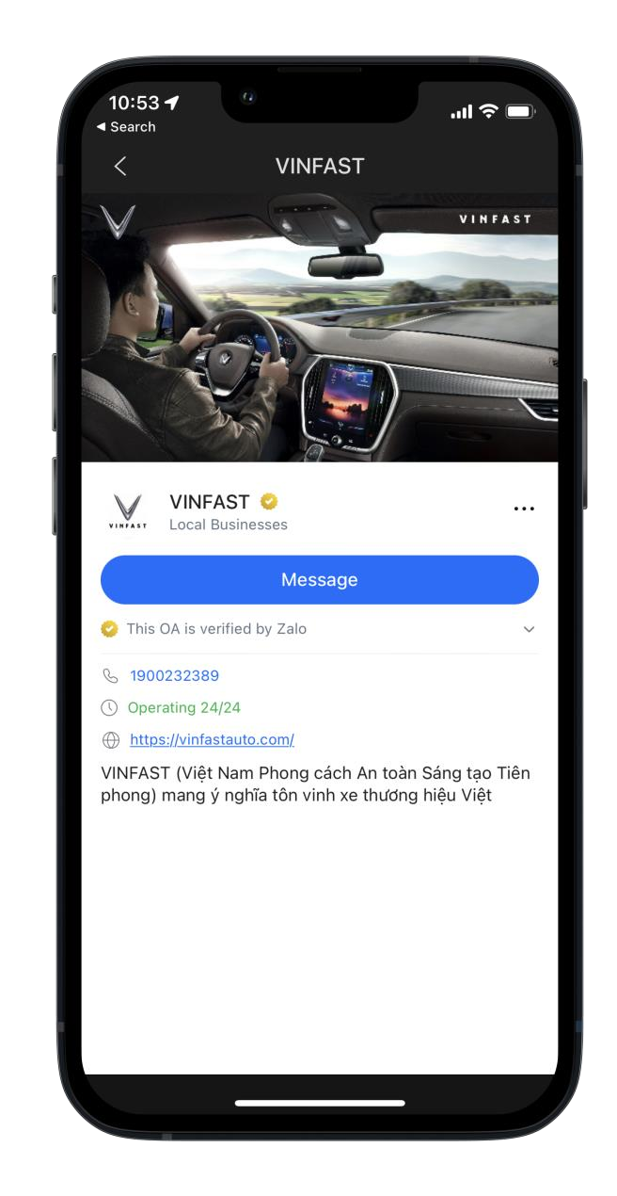
QUẢNG CÁO ZALO OFFICIAL ACCOUNT
Mục đích: Thu hút khách hàng quan tâm Zalo Official Account
Hình thức tính tiền: CPC
Sử dụng: Quảng cáo phù hợp với mục đích tăng số lượng người quan tâm ZOA. Từ đó dễ dàng kết nối giữa nhà quảng cáo và khách hàng
hình ảnh mang tính đại diện cho sản phẩm, không đại diện cho các giải pháp của nhãn hàng đang sử dụng

Slide 51





QUẢNG CÁO TIN NHẮN
Mục đích: Chat 1:1 và tư vấn trực tiếp với khách hàng tiềm năng.
Hình thức tính giá: CPC
Sử dụng: Khách hàng có thể bắt đầu chat khi tương tác với kịch bản tin nhắn được tích hợp sẵn chatbot của Zalo Official Account.
hình ảnh mang tính đại diện cho sản phẩm, không đại diện cho các giải pháp của nhãn hàng đang sử dụng

Slide 52
NHẮN TIN LÀ MỘT PHẦN CỦA HÀNH TRÌNH
53%
cảm thấy thoải mái ký hợp đồng mà không thông qua các buổi gặp mặt trực tiếp
81%
khách hàng mua ô tô muốn nhận các hình thức tương tác cá nhân hóa trên thiết bị di dộng từ thương hiệu ô tô của họ
54%
người cảm thấy thoải mái khi trao đổi các điều khoản trực tuyến
1.5 TỈ TIN NHẮN MỖI NGÀY ĐƯỢC GỬI THÔNG QUA ZALO
Nguồn: https://www.facebook.com/business/industries/automotive/blog/messaging-as-part-of-the-customer-journey#

Slide 53

ZALO INBOX ADS
Đây là hình thức DUY NHẤT cho phép quảng cáo xuất hiện tự nhiên trong giao diện tin nhắn của người dùng.
Với hình thức này, nhà quảng cáo dễ dàng điều hướng và tăng khả năng chuyển đổi cho quảng cáo.
hình ảnh mang tính đại diện cho sản phẩm, không đại diện cho các giải pháp của nhãn hàng đang sử dụng

Slide 54
SUMMARY
Nhận diện thương hiệu | Thu thập thông tin |  | Nhận tư vấn | Mua hàng | Duy trì
Zalo Ads | Zalo Official Account | Zalo Ads | Zalo Official Account / Zalo seller | Zalo Official Account | Zalo Official Account
Display Ads Banner | Zalo Mini Call Chat 1-1 ZNS Broadcast Chatbot | Webiste Ads Video Ads Listing Ads Article Ads | Chatbot Chat 1-1 Broadcast | ZNS: Lịch ký hợp đồng Lịch thanh toán Lịch trả góp | ZNS: Lịch nhận xe Lịch bảo dưỡng Lịch nhắc nợ

Slide 55


Slide 56











































DUY PHAM
Senior Account Manager - PMAX
6 kinh nghiệm trong lĩnh vực Performance Marketing
Chuyên môn cho giải pháp Leadgen & Ecommerce
Ecommerce
Health - Beauty -
Fashion
Electronic
Finance
Others

Slide 57





Giải pháp Marketing toàn diện thúc đẩy tăng trưởng cho doanh nghiệp.
GIÁ TRỊ THƯƠNG HIỆU CỐT LÕI: TĂNG TRƯỞNG HIỆU QUẢ
57

Slide 58








USP
1
2
3
4
CÔNG TY PERFORMANCE
MARKETING ĐANG TIN CẬY
Là agency tiên phong trong lĩnh vực Performance Marketing taị Viêṭ Nam.
Hơn 5 năm hoaṭ đông̣ trong lĩnh vực Performance Marketing.
Đối tać cao câṕ cuả Facebook, Google, Appsflyer & Zalo Ads.
TỐI ƯU DỮ LIỆU VÀ THUẬT CÁC CHUYÊN GIA ĐẦU NGÀNH TOAŃ MARKETING & ECOMMERCE
GIẢI PHÁP MARKETING TOÀN
DIỆN
4 gói giải pháp chiń h phục vụ đa dạng nhu cầu của doanh nghiệp.
Hơn 10 dicḥ vụ chi tiết đã thành công mang đến tăng trưởng cho khách hàng.
PAXY: công cụ hỗ trợ lên kế hoạch, tối ưu và báo cáo kết quả hoạt động quảng cáo đa kênh.
Creative for Performance: giải pháp ứng dụng phân tích dữ liệu vào tối ưu hoá sản phẩm sáng tạo (creative)
Đội ngũ điều hành đến từ Lazada, McKinsey.
Hợp tác thành công với hơn 200 khách hàng và hơn 400 dự án.
58

Slide 59








Với mục tiêu mang lại những giá trị tốt nhất cho khách hàng trong nhiều hạng mục khác nhau, chúng tôi đã không ngừng phát triển và nâng cấp 4 giải pháp marketing toàn diện.
GIẢI PHÁP CỦA CHÚNG TÔI
Branding Lead Generation
E-commerce
App
59

Slide 60














QUẢNG CÁO
Để vận hành chiến dịch quảng cáo cho ngành Automobile tìm kiếm khách hàng tiềm năng thì cần quan tâm đến 6 yếu tố cốt lõi
TARGET AUDIENCE
Creative
Media
Landing Page
Call center
Data

Slide 61


AUDIENCE
Phân loại đối tượng khách hàng thông qua quy tắc lọc phễu để tìm đúng khách hàng tiềm năng
Total Audience
Để tiếp cận được nhóm khách hàng tiềm năng chúng ta cần phải thông qua 4 bước:
Layer 1: Lựa chọn dựa trên nhân khẩu
học
Layer 2: Lựa chọn dựa trên các thói quen/ hành vi/sở thích của người
dùng
Layer 3: Lựa chọn sâu và tiếp cận lại hơn dựa vào các tương tác của người dùng với thương hiệu
Layer 4: Lọc bỏ các đối tượng không
tìm năng/ đã chuyển đổi
Nhân khẩu học
Sở thích/ Hành vi
Tương tác: Website Visitors, Inbox User,..
Exclusion list
Filtered
Audience
⇒ Nhóm khách hàng tiềm năng sau cùng cần tiếp cận

Slide 62


CREATIVE
Single Image, Video & Text là các định dạng phổ biến nhất mà chúng ta có thể sử dụng cho chiến dịch thu hút khách hàng tiềm năng
SINGLE IMAGE
VIDEO
TEXT (SEM)

Slide 63






















CREATIVE FOR PERFORMANCE
Giải pháp mới giúp Marketers đánh giá Creative một cách hiệu quả dựa trên dữ liệu.
Tiêu đề nội dung
Nội dung
Bình luận: Nội dung có tính tương quan thấp với khách hàng mục tiêu.
Đề xuất: Thử những hướng nội dung khác như:
mối quan tâm hàng ngày của khách hàng mục tiêu hay nội dung theo mùa/ seasonal
Bình luận: Độ dài cần phù hợp với màn hình điện thoại
Đề xuất: Làm nổi bật thông tin đặc thù
của sản phẩm, điều chỉnh độ dài tiêu đề và thêm yếu tố gây tò mò
Thiết kế
Bình luận: Đi theo brand guideline, sử dụng hình ảnh hấp dẫn để tác động đến khách hàng
Đề xuất: Thay đổi hình ảnh theo những nhóm khách hàng mục tiêu
Headline
Bình luận: Nội dung chữ khá dài, vị trí đặt chữ khó nhìn thấy
Đề xuất: Thử với CTA ngắn với ý nghĩa mạnh mẽ
Chữ nên được đặt ở vị trí trống hơn,
hoặc thêm hiệu ứng đổ bóng
CTA
Tiêu đề
Bình luận: Ngắn gọn và trực tiếp
Đề xuất: Dùng những CTA khác nhau với thông điệp phù hợp
Comment: Tiêu đề ăn ý với nội dung nhưng thiếu CTA
Đề xuất: Thử sử dụng những tiêu đề nhấn
mạnh vào đặc trưng sản phẩm hoặc khuyến mãi
giới hạn

Slide 64

MEDIA
Zalo là một trong số những kênh quảng bá thu hút khách hàng tốt nhất trong ngành Automobile vì đa số khách hàng tiềm năng của sản phẩm ô tô đều thường xuyên sử dụng nền tảng Zalo cho hoạt động online

Slide 65







LANDING PAGE
Sự khác biệt lớn nhất là Lead Form xảy ra TRÊN nền tảng Quảng cáo còn Website Conversion thì
Ngoài nền tảng Quảng cáo
Lead Form
Website Conversion
Thu thập Lead thông qua biểu mẫu bật lên
TRÊN nền tảng quảng cáo
Thu thập lead thông qua biểu mẫu TRÊN trang web của bạn
Không cần phải gắn tracking (pixel, GA…)
Cần phải setup tracking (pixel, GA…)
Tự động điền vào biểu mẫu với dữ liệu bạn cung cấp
Phải nhập thủ công dữ liệu của họ vào biểu mẫu của bạn trên trang web của bạn.
Phải tải xuống dữ liệu theo cách thủ công
để đưa nó vào hệ thống email của mình
Dữ liệu được tự động thêm vào hệ thống CRM của bạn từ biểu mẫu đăng ký trang web của bạn

Slide 66






CALL CENTER & DATA
Các Marketer sẽ phải làm việc chặt chẽ với sales để theo dõi hiệu quả hoạt
động và kết nối ngược lại với quảng cáo.
CALL
ADs
CENTER
Channel optimization
CR dealer

Slide 67








TOP
VINFAST - SUCCESS STORY
>120%
KPIs ACHIEVEMENT
Most effective channel for lead
gen
MỤC TIÊU
TĂNG TRƯỞNG NHẬN THỨC THƯƠNG HIỆU VÀ TÌM KIẾM ĐỐI TƯỢNG KHÁCH HÀNG TIỀM NĂNG CHO CHUYỂN ĐỔI BÁN HÀNG
CÂU CHUYỆN
VinFast được thành lập năm 2017 bởi Vingroup và đến nay VinFast đã và đang tăng trưởng nhanh chóng qua việc tung ra các sản phẩm xe hơi, xe máy điện. PMAX vinh dự đã trở thành đối tác chiến lược cho các chiến dịch performance marketing hỗ trợ cho sự mục tiêu tăng trưởng cả về nhận thức thương hiệu và bán hàng của VinFast
67
67

Slide 68





Strategy & Media
VINFAST - SUCCESS STORY
Xây dựng chiến lược tiếp thị kỹ thuật số để nâng cao nhận thức cho cả thương hiệu VinFast và các sản phẩm mới ra mắt.
Vận dụng kết hợp hiệu ứng và dữ liệu của chiến dịch branding để
tối ưu hiệu quả chiến dịch performance nhằm tăng trưởng lead.
Tư vấn quy trình xử lý khách hàng tiềm năng hiệu quả để tối đa
hóa tỷ lệ chuyển đổi từ khách hàng tiềm năng sang đơn hàng.
Xây dựng mô hình tối ưu hóa toàn bộ kênh để đánh giá chất
lượng của từng chiến dịch, bộ quảng cáo và quảng cáo và đưa ra
quyết định tối ưu nhanh chóng
SOLUTION
PRODUCT
Creative
- Sản xuất Creative dựa theo mô hình Creative for Performance để
tối đa hiệu suất quảng cáo
68

Slide 69

THANK YOU.
Liên hệ:
Email: ads@zalo.me Hotline: 1900.988.912

